Slide 1


Slide 2

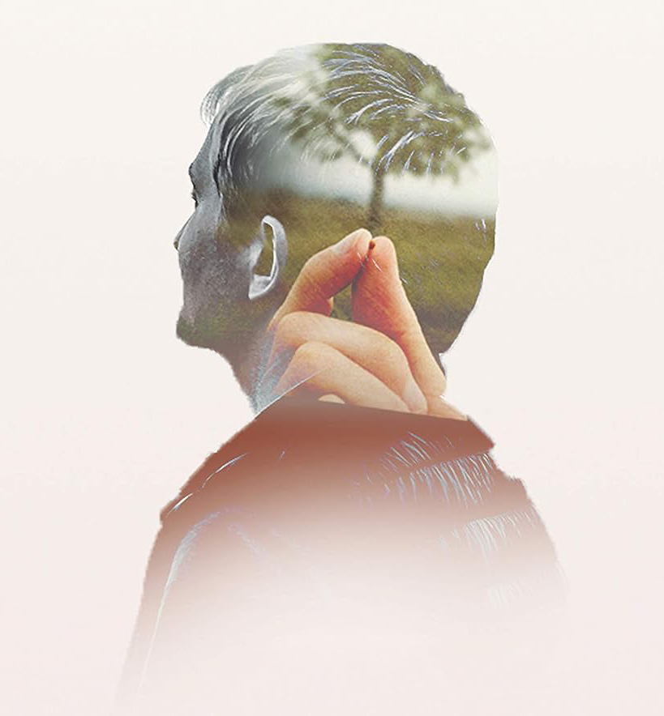
Hebräer 11 wird als "Kapitel des Glaubens" oder "Galerie des Glaubens" bezeichnet. Es hebt biblische Figuren hervor, die als Pilger lebten und auf ewige und nicht-irdische Verheißungen vertrauten. Es ist ein Aufruf zu Treue, Gehorsam und Ausdauer inmitten von Schwierigkeiten.
Was ist Glaube? Der Apostel Paulus beantwortet es in Vers 1: " Der Glaube ist die Gewissheit dessen, was man hofft, die Überzeugung von Dingen, die man nicht sieht.“ Er fährt in Vers 6 fort: "Aber ohne Glauben ist es unmöglich, Gott zu gefallen; denn wer zu Gott kommen will, muss glauben, dass er ist und dass er ein Belohner derer ist, die ihn eifrig suchen."
In diesem Vortrag wollen wir an Menschen erinnern, die ihren Glauben gelebt haben, und uns damit befassen, welche Taten sie dazu veranlasst haben, diesen Glauben zu leben, sowie eine persönliche Schlussfolgerung ziehen.
„Glaube bedeutet, auf Gott zu vertrauen – zu glauben, dass Er uns liebt und weiß, was für uns das Beste ist. Das bringt uns dahin, Seinen Weg zu wählen, anstatt unseren eigenen. Statt unserer eigenen Unwissenheit nimmt der Glaube Seine Weisheit an; statt unserer Schwäche Seine Stärke; statt unserer Sündhaftigkeit Seine Gerechtigkeit. Unser Leben, wir selbst, gehören bereits Ihm; der Glaube erkennt Sein Eigentumsrecht an und nimmt dessen Segnungen an. Wahrheit, Aufrichtigkeit und Reinheit werden hervorgehoben als Geheimnisse des Erfolgs im Leben. Es ist der Glaube, durch den wir in den Besitz dieser Dinge gelangen. Jeder gute Impuls oder jedes gute Streben ist eine Gabe Gottes; der Glaube empfängt von Gott das Leben, das allein wahres Wachstum und Tatkraft hervorbringen kann.“ — Gospel Workers (Diener des Evangeliums) 259

Slide 3

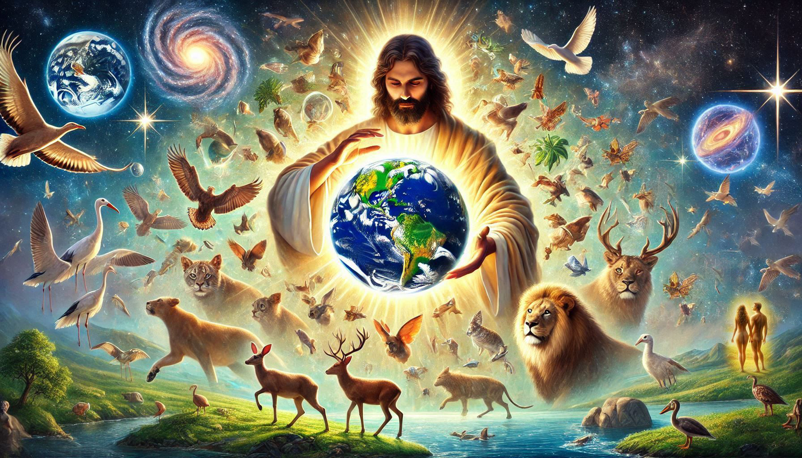
Unter „Glauben“ meinen wir, dass das Universum durch das Wort Gottes gebildet wurde, sodass das, was man sieht, aus dem gemacht wurde, was man nicht sieht. (1.Mo 1,3)
Ich glaube, dass Gott das Universum erschaffen und aufrechterhält.
Notes:
Er hat geschaffen, dass Gott das Universum erschaffen hat und es erhält.

Slide 4

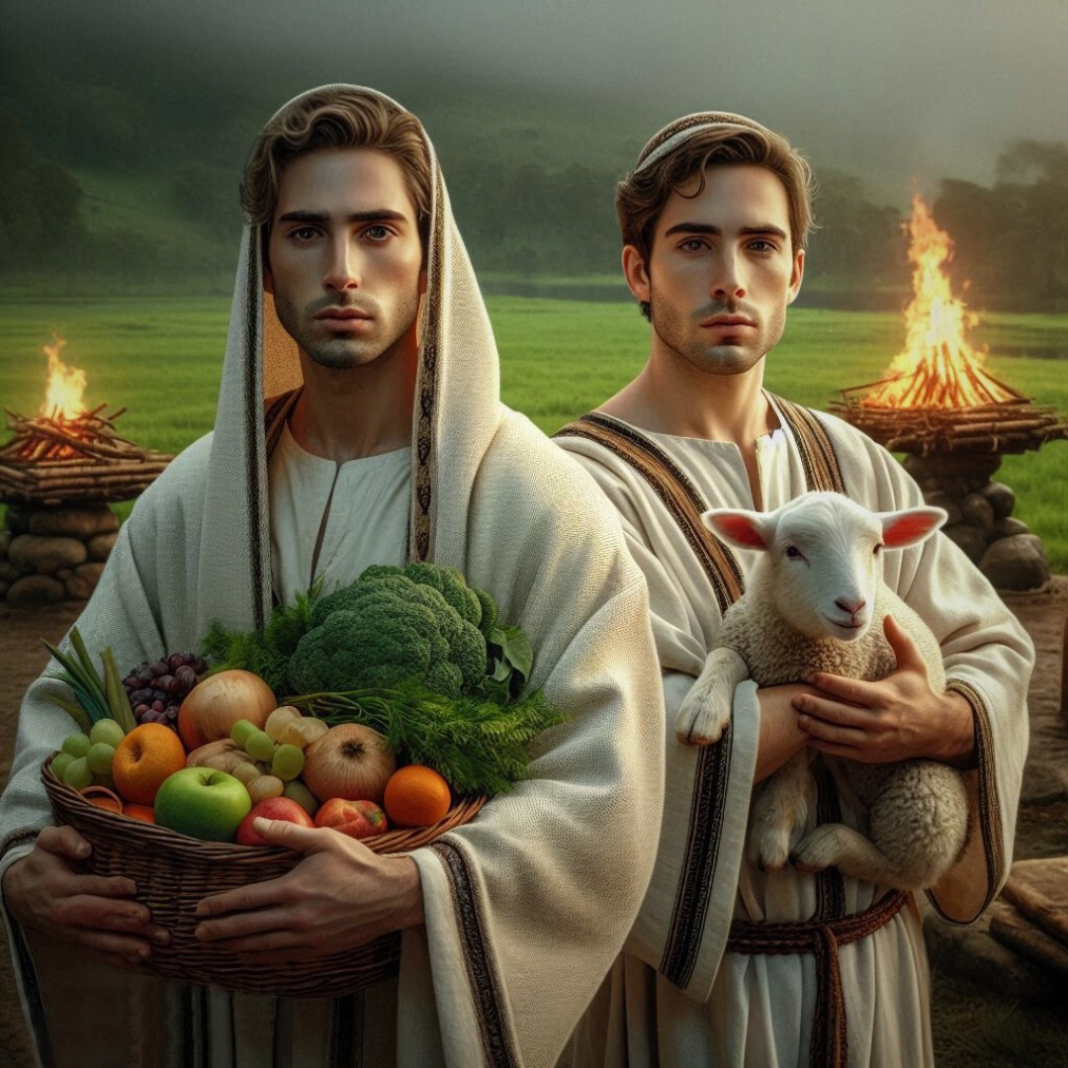
Im Glauben folge ich GOTTES Anweisungen.
„Durch den Glauben hat ABEL GOTT ein besseres Opfer dargebracht als Kain; durch den Glauben wurde ihm bezeugt, dass er gerecht sei, da GOTT selbst es über seinen Gaben bezeugte; und durch den Glauben redet er noch, obwohl er gestorben ist.“
(Hebr. 11,4) [1. Mose 4,2-8]
Notes:
Ich gehorche, ich gehorche, ich gehorche

Slide 5

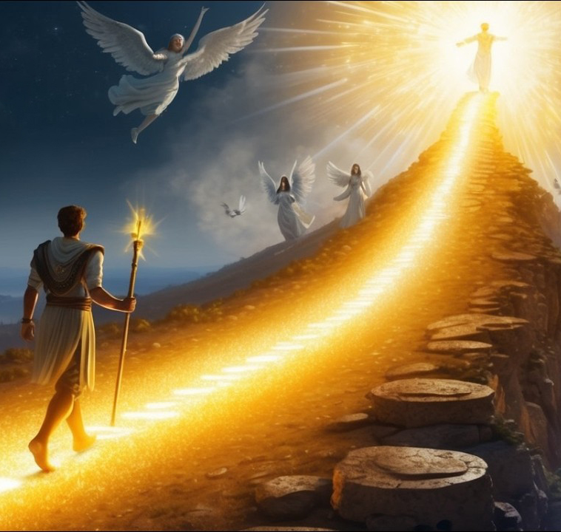
Mein Ziel in diesem Leben ist es,
Gott zu gefallen und mit Ihm zu wandeln.
„Durch den Glauben wurde HENOCH entrückt, dass er den Tod nicht sehe, und wurde nicht mehr gefunden, weil GOTT ihn entrückt hatte; denn vor seiner Entrückung ist ihm bezeugt worden, dass er GOTT gefallen habe.“
(Hebr. 11,5) [1. Mose 5,21-24]
Notes:
Mein Ziel in diesem Leben ist es, Gott zu gefallen und mit ihm zu wandeln

Slide 6

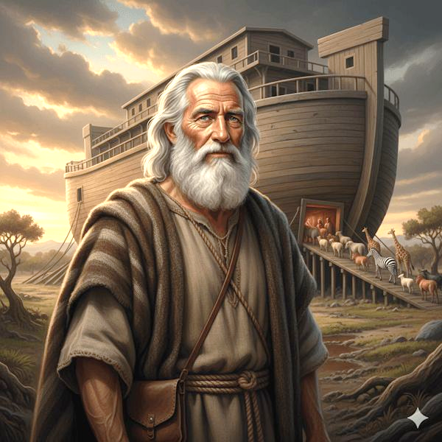
Selbst wenn etwas unmöglich ist, wenn GOTT gesagt hat, dass es passieren wird,
glaube ich daran und handle entsprechend.
„Durch den Glauben hat NOAH GOTT geehrt und die Arche gebaut zur Rettung seines Hauses, als er ein WORT von GOTT empfing über das,
was man noch nicht sah;
durch den Glauben sprach er der Welt das Urteil und hat ererbt die Gerechtigkeit,
die durch den Glauben
kommt.“ (Hebr. 11,7) [1. Mose 6]
Notes:
Selbst wenn etwas unmöglich ist, wenn Gott gesagt hat, dass es geschehen wird, glaube ich daran

Slide 7

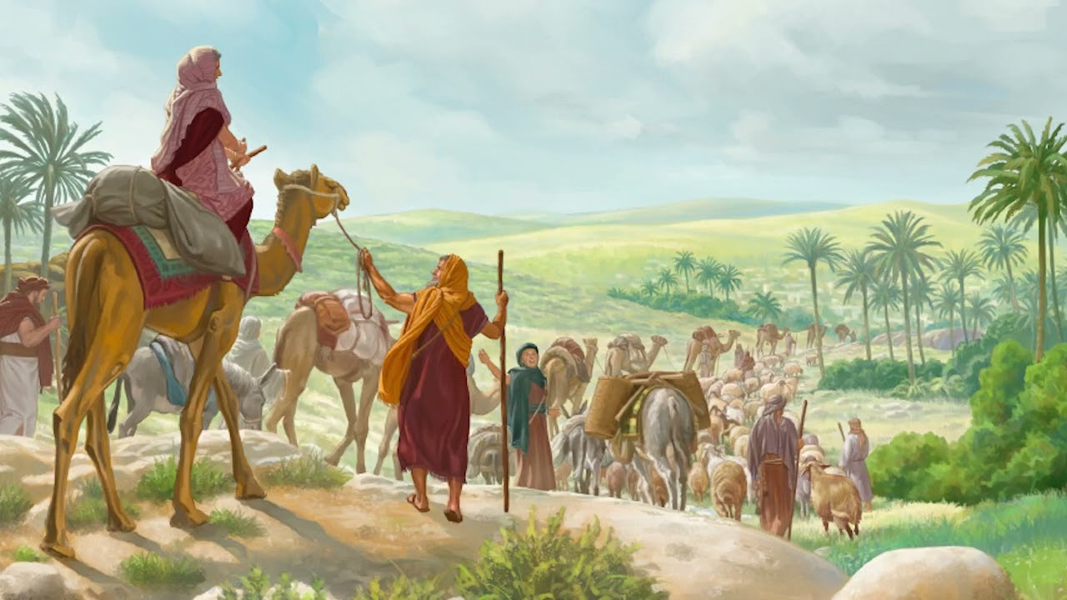
Ich schaue nicht auf die Gegenwart, sondern auf die glorreiche Zukunft,
die GOTT für mich vorbereitet.
„ Durch den Glauben wurde ABRAHAM gehorsam, als er berufen wurde, an einen Ort zu ziehen, den er erben sollte; und er zog aus und wusste nicht, wo er hinkäme. Durch den Glauben ist er ein Fremdling gewesen im Land der Verheißung wie in einem fremden Land und wohnte in Zelten mit Isaak und Jakob, den Miterben derselben Verheißung. Denn er wartete auf die Stadt, die einen festen Grund hat, deren Baumeister und Schöpfer GOTT ist.“ (V. Hebr. 8-10) [1. Mose 12,1-4]
Notes:
Ich schaue nicht auf die Gegenwart, sondern auf die glorreiche Zukunft, die Gott für mich vorbereitet

Slide 8

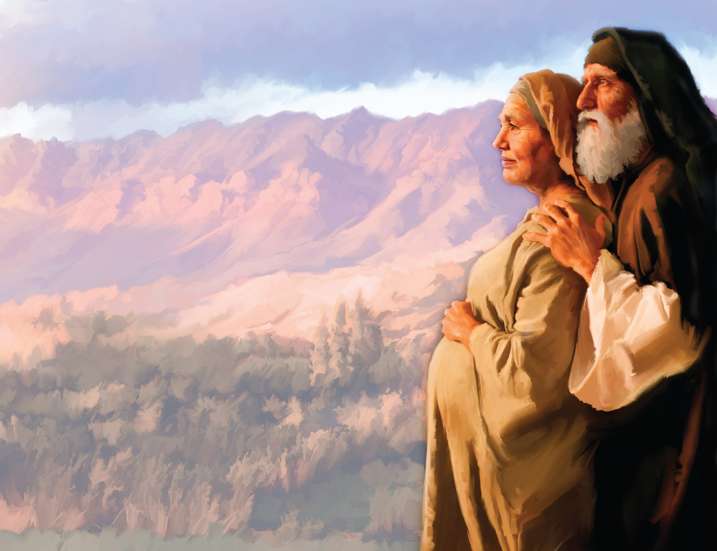
Ich glaube ihren Verheißungen, auch wenn sie lange gebraucht haben, um erfüllt zu werden.
„Durch den Glauben empfing auch SARA,
die unfruchtbar war, Kraft, Nachkommen hervorzubringen
trotz ihres Alters;
denn sie hielt
Den für treu,
Der es verheißen hatte.“
(Hebr. 11,11) [Genesis 21,1-7]
Notes:
Ich glaube an ihre Versprechen, egal wie lange es dauert, bis sie erfüllt werden

Slide 9

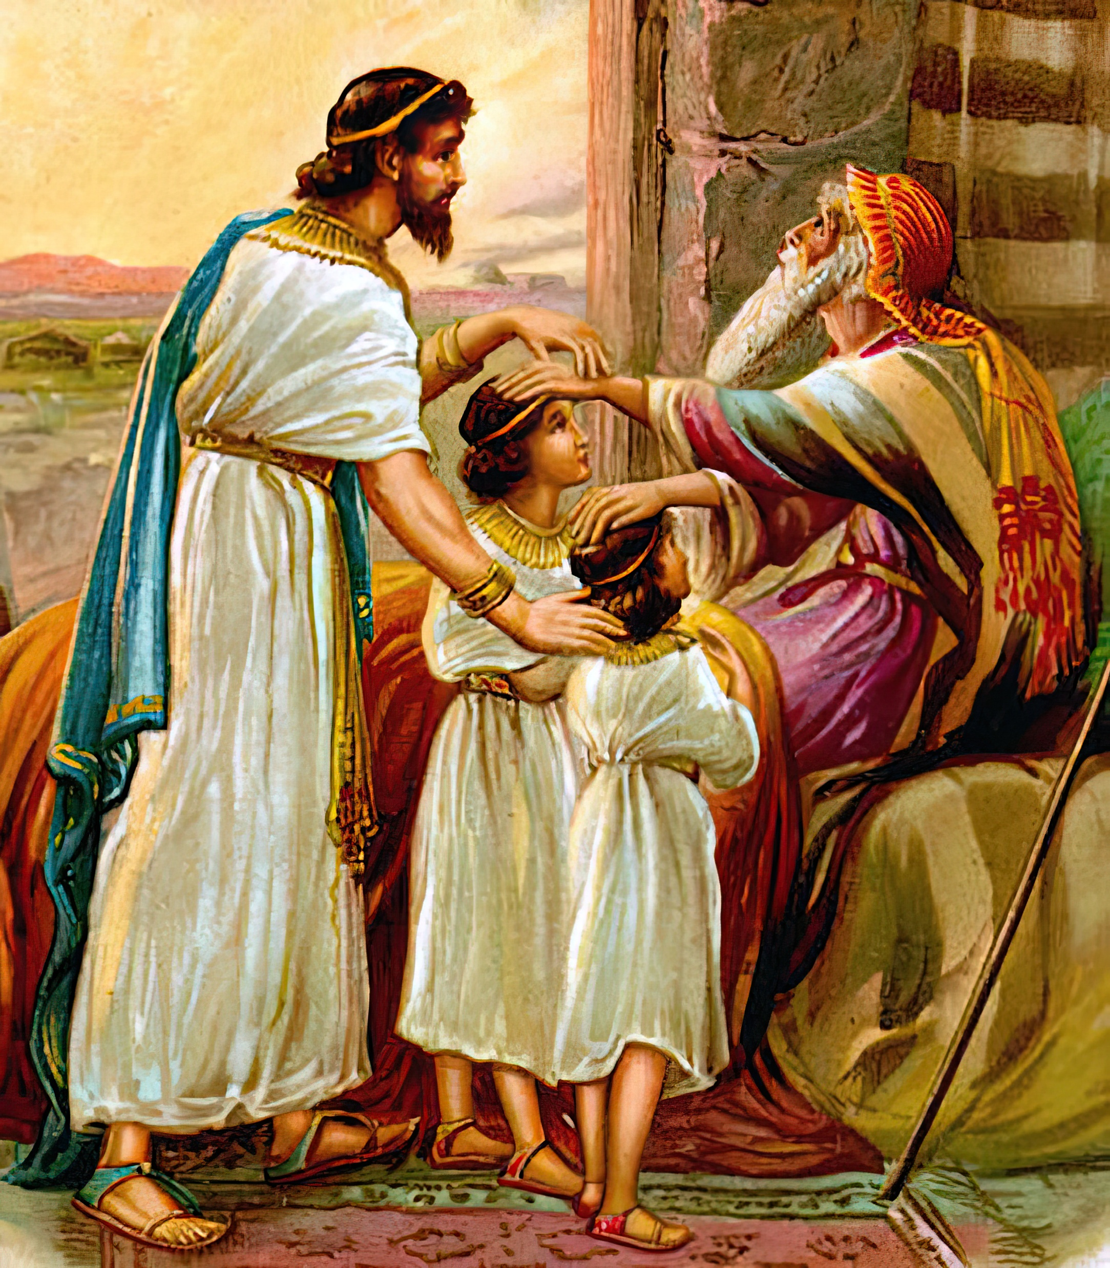
Ich bete Gott an und segne Ihn,
selbst wenn ich kurz vor dem Tod stehe.
„Durch den Glauben segnete JAKOB, als er starb, die beiden
Söhne Josefs und neigte sich
über die Spitze seines Stabes.“
(Hebr. 11,21) [1. Mose 48,8-20]
Notes:
Ich verehre Gott, selbst wenn ich kurz vor dem Tod stehe

Slide 10

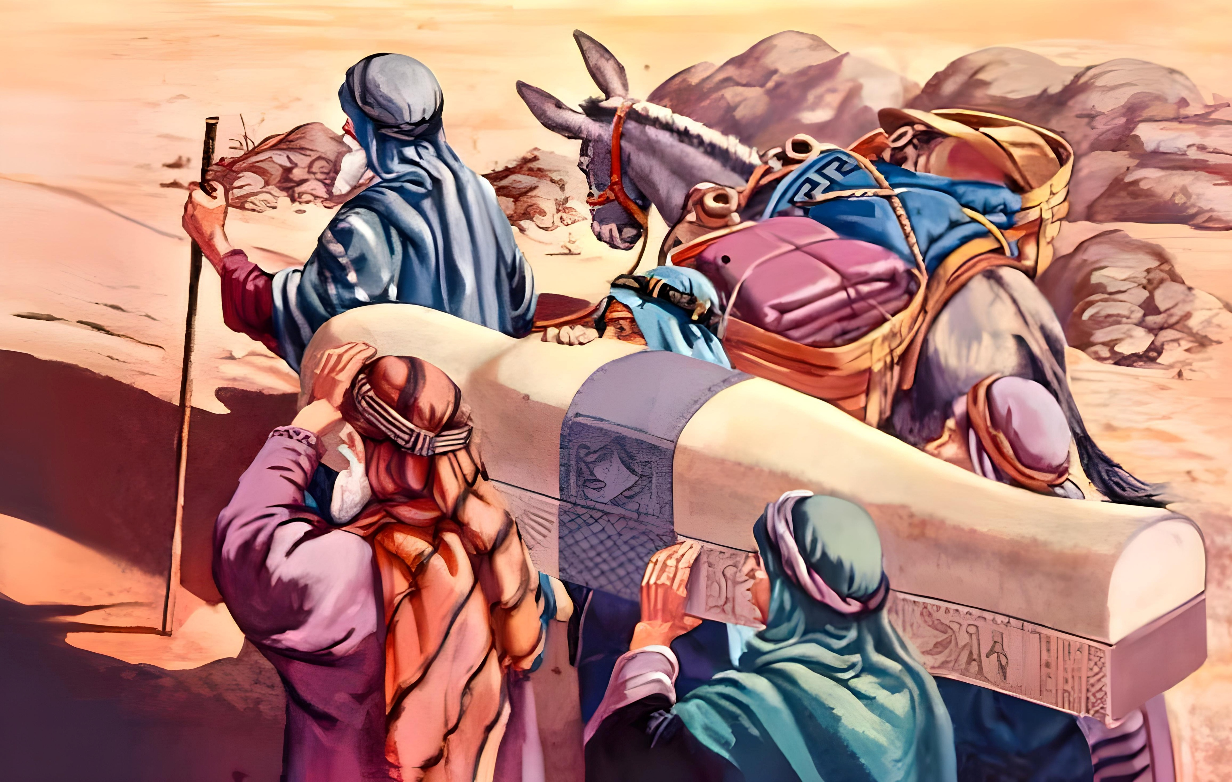
„Durch den Glauben redete JOSEF, als er starb, vom Auszug
der Israeliten
und befahl,
was mit seinen Gebeinen geschehen sollte.“
(Hebr. 11,22) [1. Mo 50,25-26]
Ich hinterlasse den folgenden Generationen ein Zeugnis von der Gewissheit,
dass GOTT kommen wird, um uns zu befreien.
Notes:
Ich glaube, dass das, was Gott gesagt hat, erfüllt werden wird

Slide 11

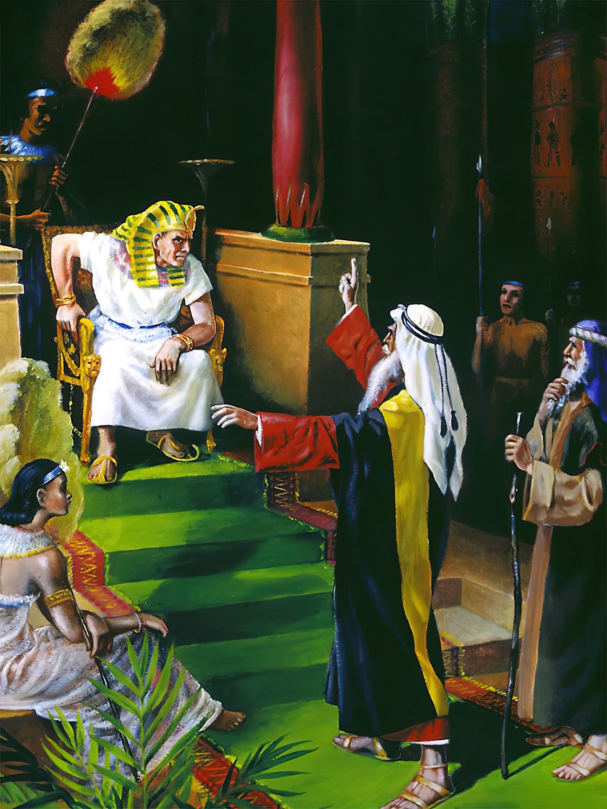
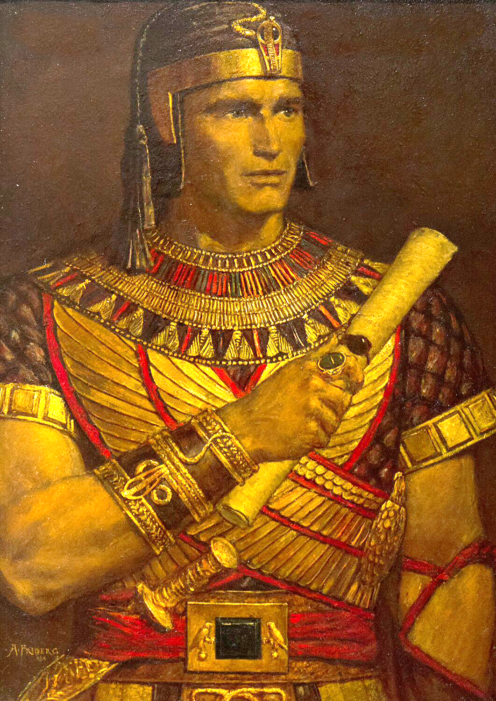
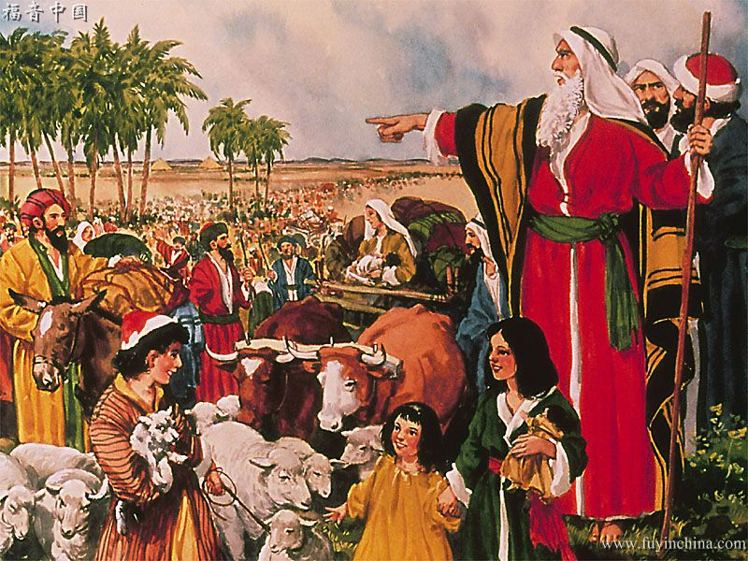
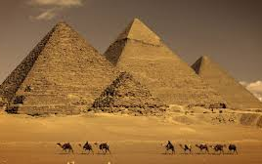
Ich lehne weltliche Ehren und Ruhmen ab und entscheide mich, Teil von GOTTES Volk zu sein.
„Durch den Glauben wollte MOSE,
als er groß geworden war, nicht mehr Sohn der Tochter Pharaos heißen, sondern wollte viel lieber mit dem Volk GOTTES zusammen misshandelt werden, als einen flüchtigen Genuss
der Sünde zu haben, und hielt die Schmach CHRISTI für größeren Reichtum als die Schätze Ägyptens; denn er sah auf die Belohnung.
Durch den Glauben verließ er Ägypten und fürchtete nicht den Zorn
des Königs; denn er hielt sich an den, den er nicht sah, als sähe er ihn.“
(Hebr 11,24-27) [2. Mo 5,1]
Notes:
Ich lehne weltliche Ehren und Ruhmen ab, weil ich Teil von Gottes Volk bin

Slide 12

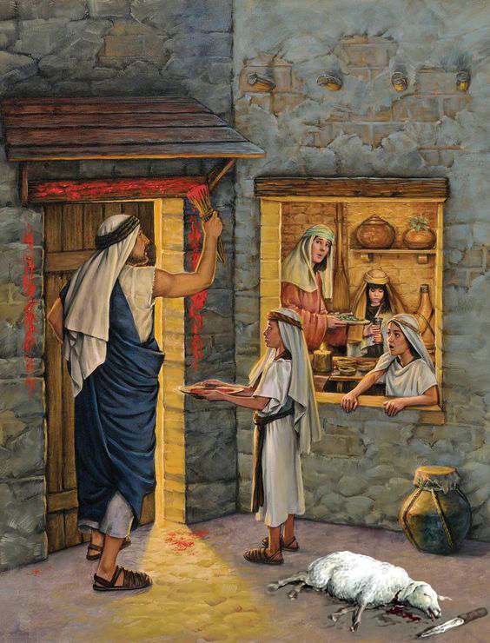
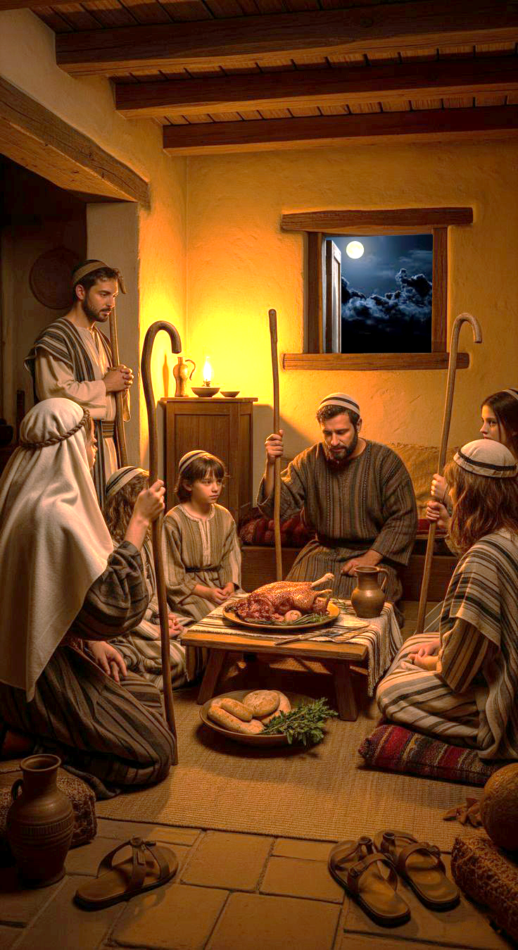
„Durch den Glauben vollzog
er (MOSE)
das Passa und
das Besprengen mit Blut,
auf dass
der Verderber
ihre Erstgeburt nicht anrühre.“
(Hebr.11,28) [Exodus 12]
Ich akzeptiere den Ersatz, den GOTT vorbereitet hat.
Notes:
Ich akzeptiere den Ersatz, den Gott vorbereitet hat

Slide 13
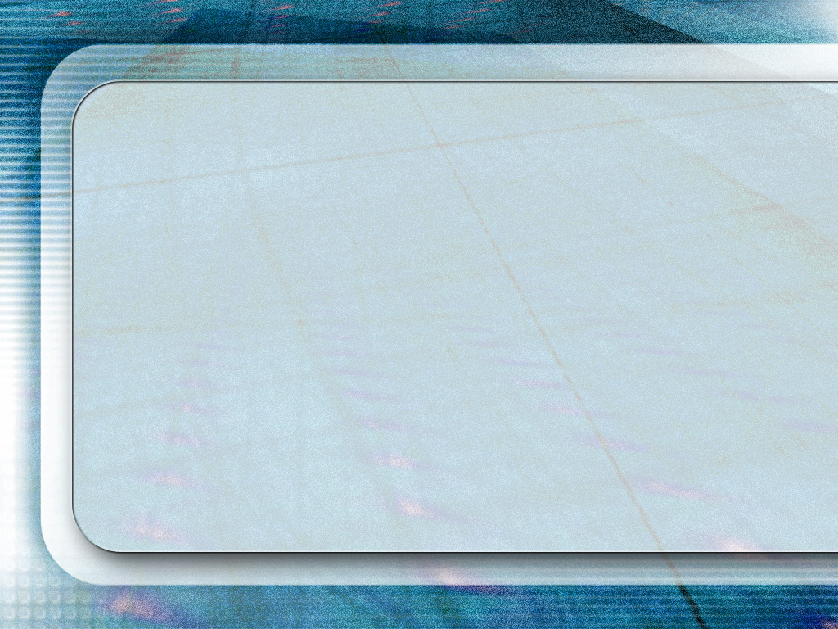
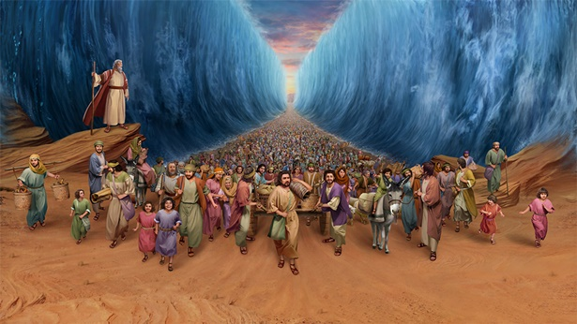
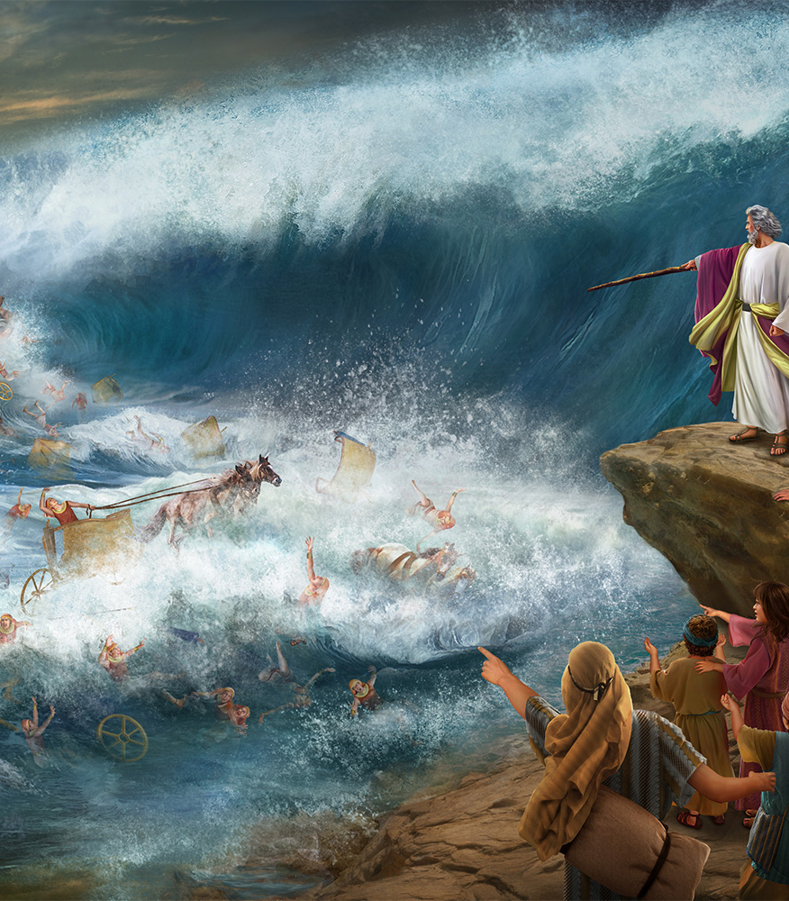
„Durch den Glauben gingen die ISRAELITEN durchs Rote Meer wie über trockenes Land; das versuchten die Ägypter auch und ertranken.“ (Hebr 11,29) [Exodus 14]
Ich gehe mitten in Verfolgungen voran, im Wissen, dass Gott letztlich das Böse vernichten wird.
Notes:
Ich gehe mitten in der Verfolgung voran, im Wissen, dass Gott das Böse vernichten wird

Slide 14

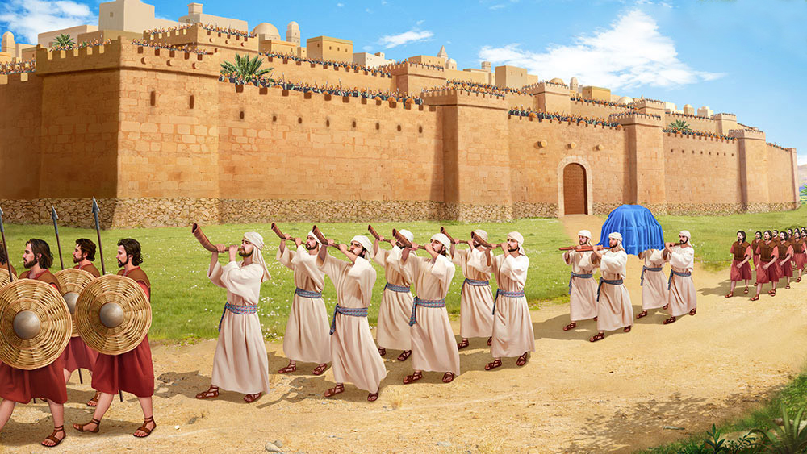
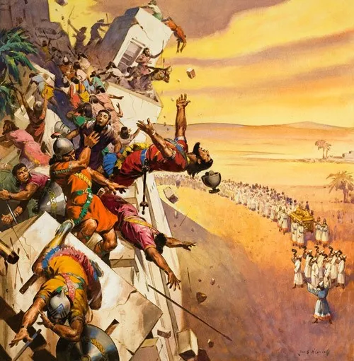
Ich tue, was GOTT mir befiehlt, im Wissen, dass GOTT Seinen Teil tun wird.
„Durch den Glauben
fielen die Mauern Jerichos,
als ISRAEL 7 Tage um sie herum gezogen war.“ (Heb 11,30) [Josua 6]
Notes:
Ich tue, was Gott mir befiehlt, im Wissen, dass Gott seinen Teil tun wird

Slide 15
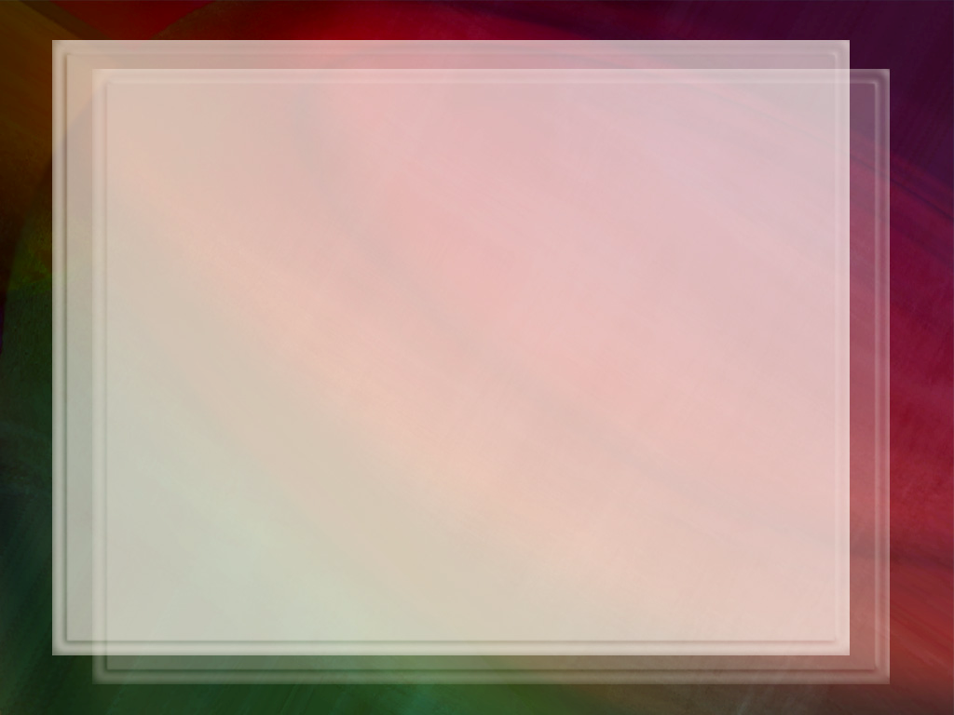
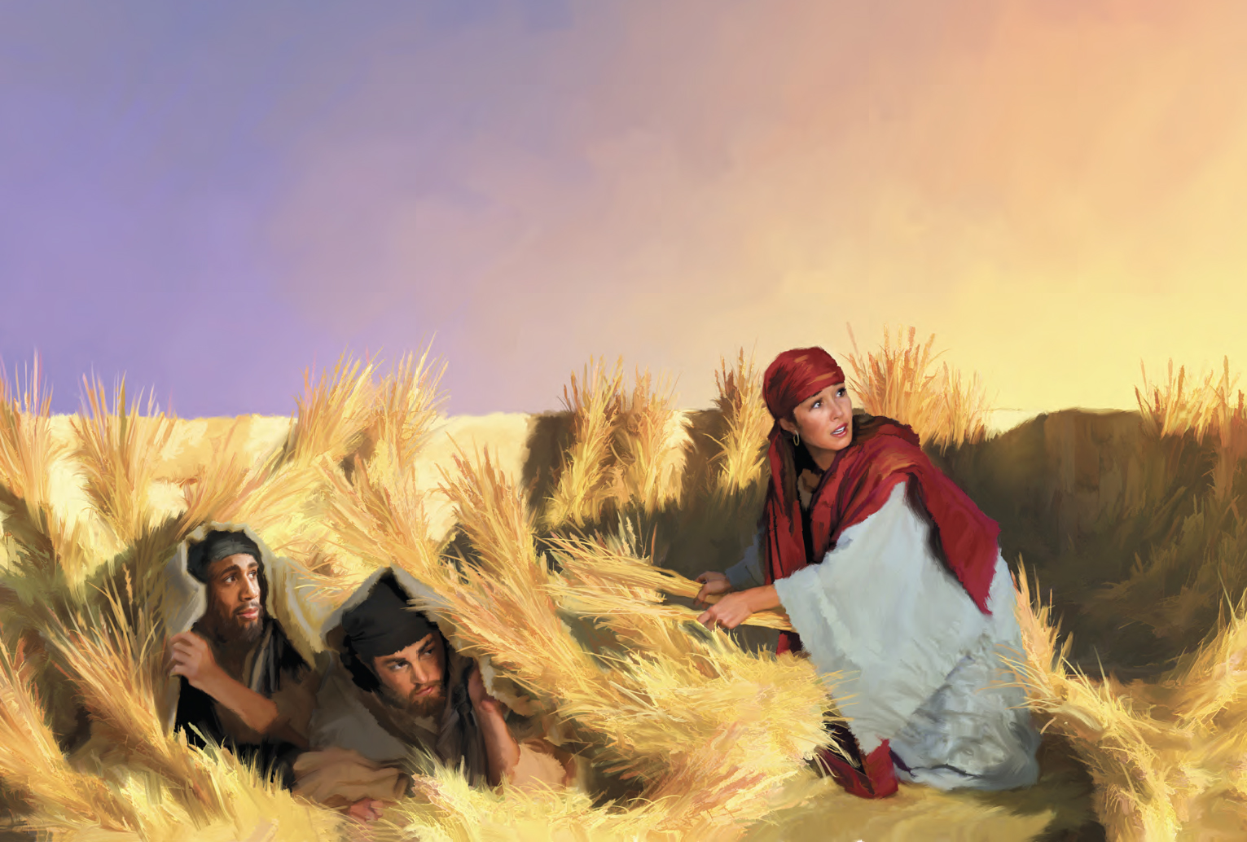
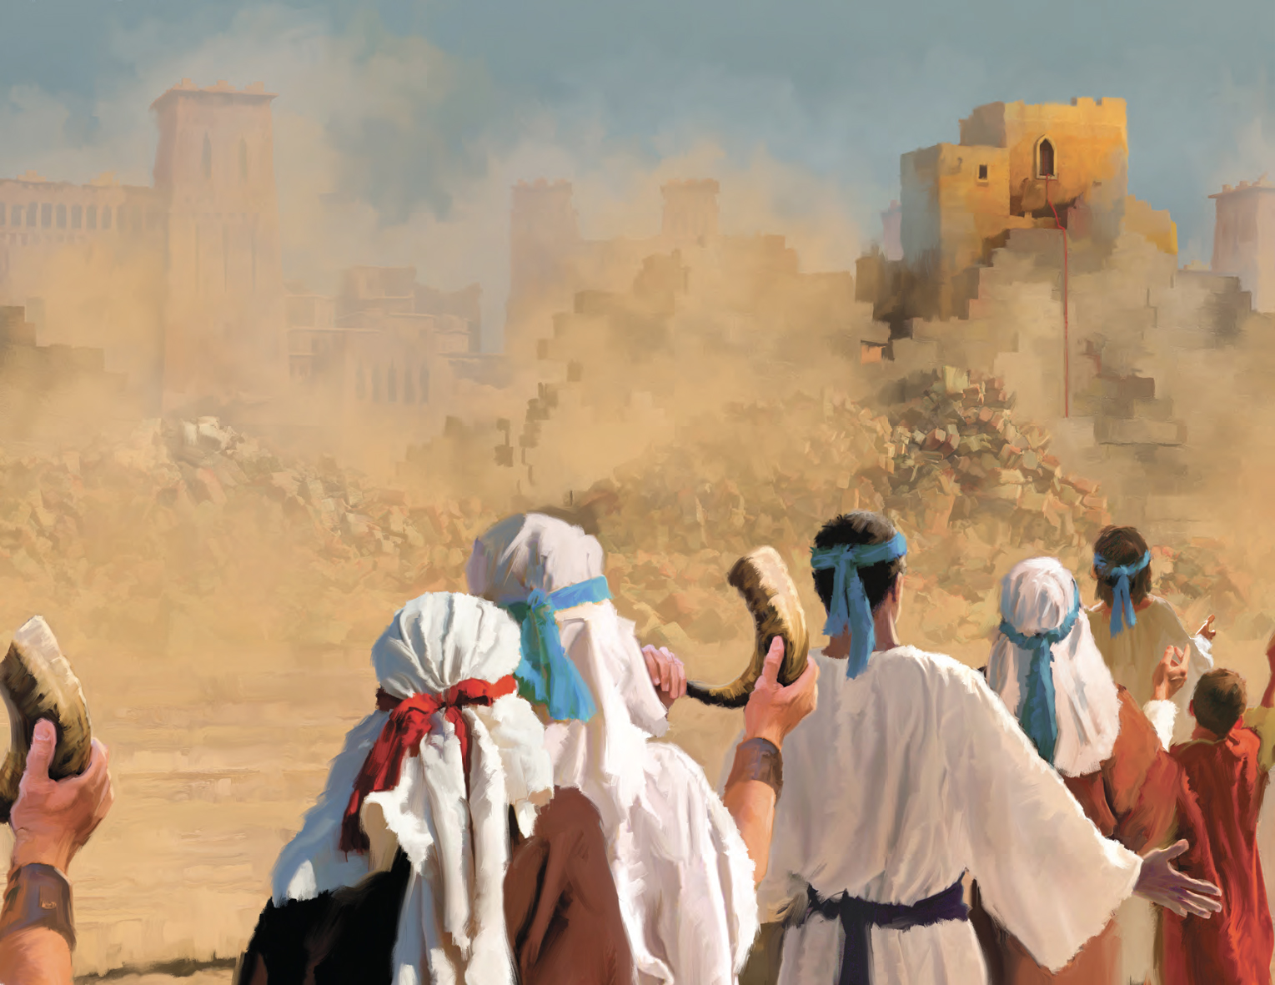
Ich behandle GOTTES Gesandte gut.
„Durch den Glauben kam die Hure RAHAB nicht
mit den Ungehorsamen um, weil sie
die Kundschafter in Frieden aufgenommen hatte.“ (Heb 11,31) [Josua 2]
Notes:
Ich behandle Gottes Gesandte gut

Slide 16

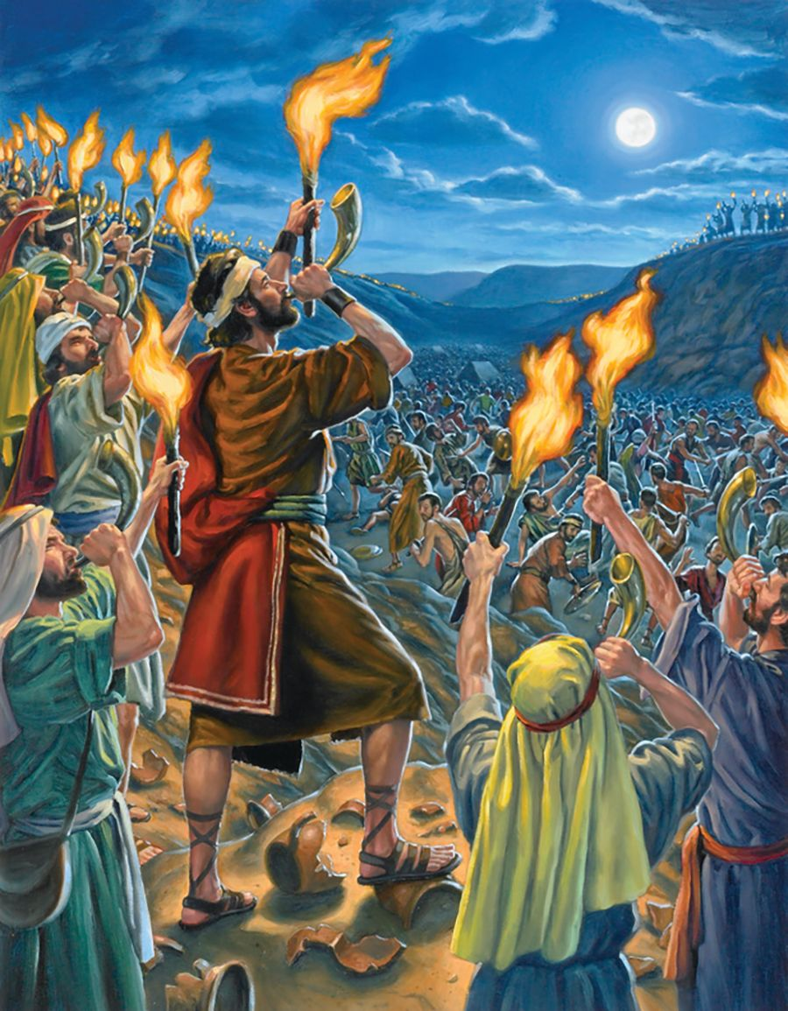
Durch den Glauben besiegte GIDEON eine Armee von Midianitern und Amalekitern, die in Massen wie Heuschrecken heranrückten, mit nur 300 Mann, die alle Trompeten in den Händen hielten und Lampen in Krügen trugen.
(Heb 11,32) [Richter 7]
Mit GOTT stelle ich mich jedem Problem und benutze den Verstand, den Er mir gegeben hat.
Notes:
Ich stelle mich allem mit Gott und benutze meinen Verstand

Slide 17

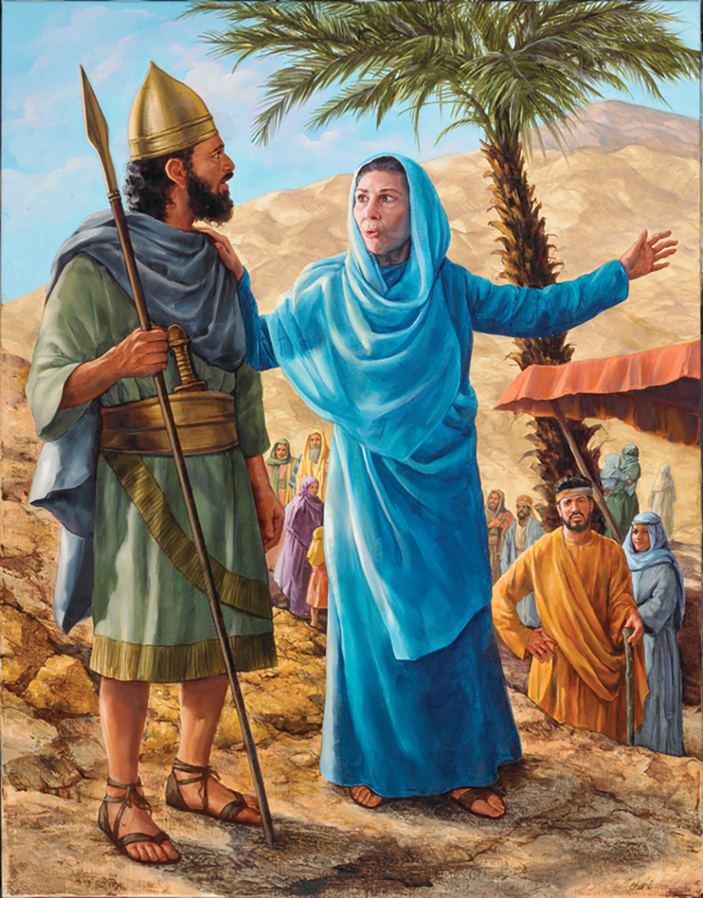
Ich gewinne Schlachten, das spielt keine Rolle
So groß oder mächtig mein Feind auch sein mag.
Im Glauben zog BARAK
mit 10.000 Mann in den Kampf gegen Sisera, der über 900
mit Hufeisen beschlagene Streitwagen und eine große Schar an Soldaten verfügte. Barak kämpfte, bis er keinen einzigen mehr übrig ließ.
(Hebr 11,32) [Richter 4]
Notes:
Mit Gott kämpfe ich meine Kämpfe, egal wie groß oder mächtig mein Feind ist.

Slide 18

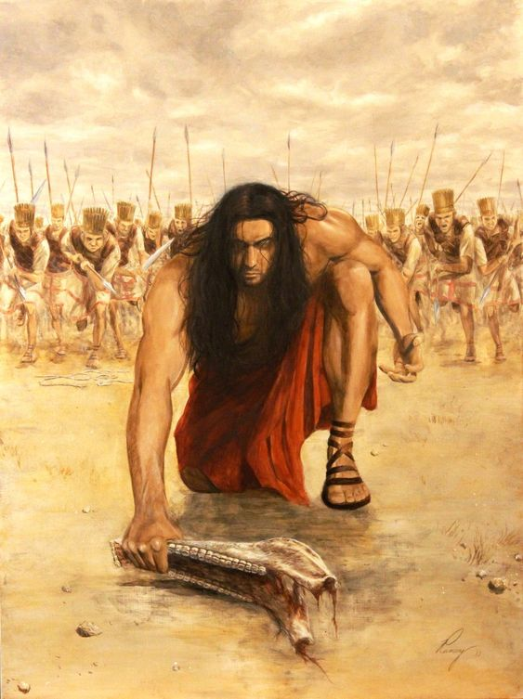
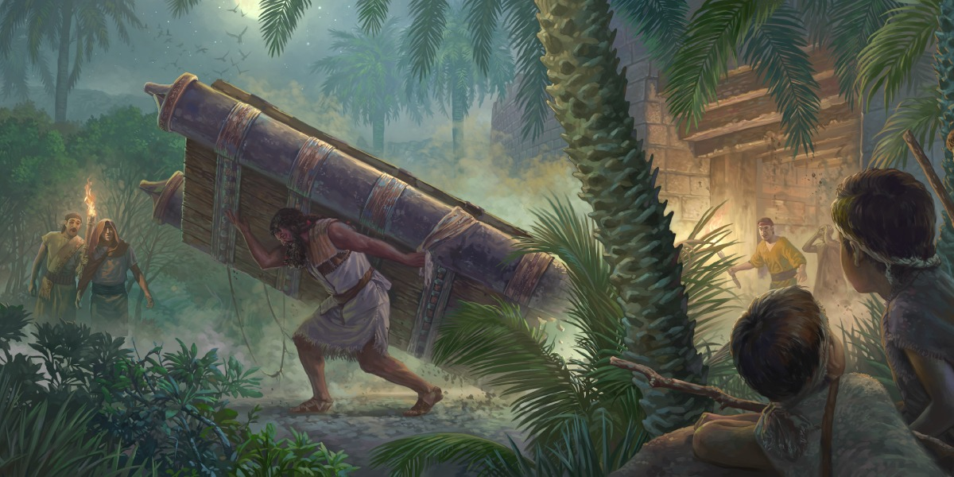
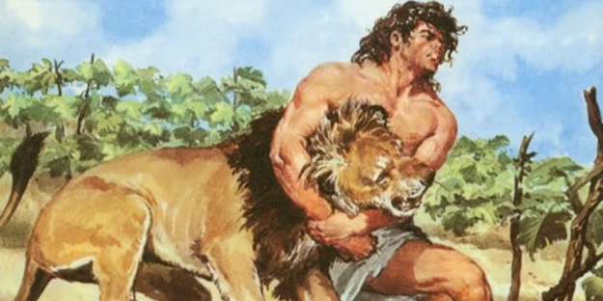
Durch die Kraft GOTTES kann ich Dinge tun, die meine Fähigkeiten übersteigen.
Im Glauben tötete SIMSON tausend Männer mit einem Kieferknochen, riss das Stadttor aus und richtete Israel 20 Jahre lang.
(Heb 11,32) [Richter 15,15-20]

Slide 19
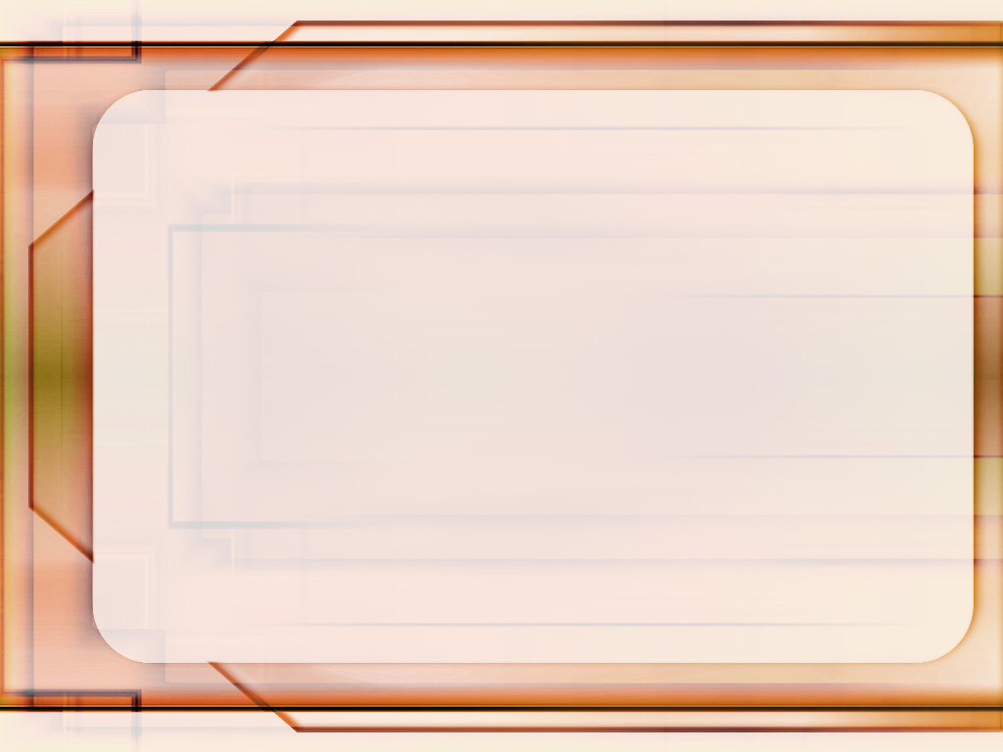
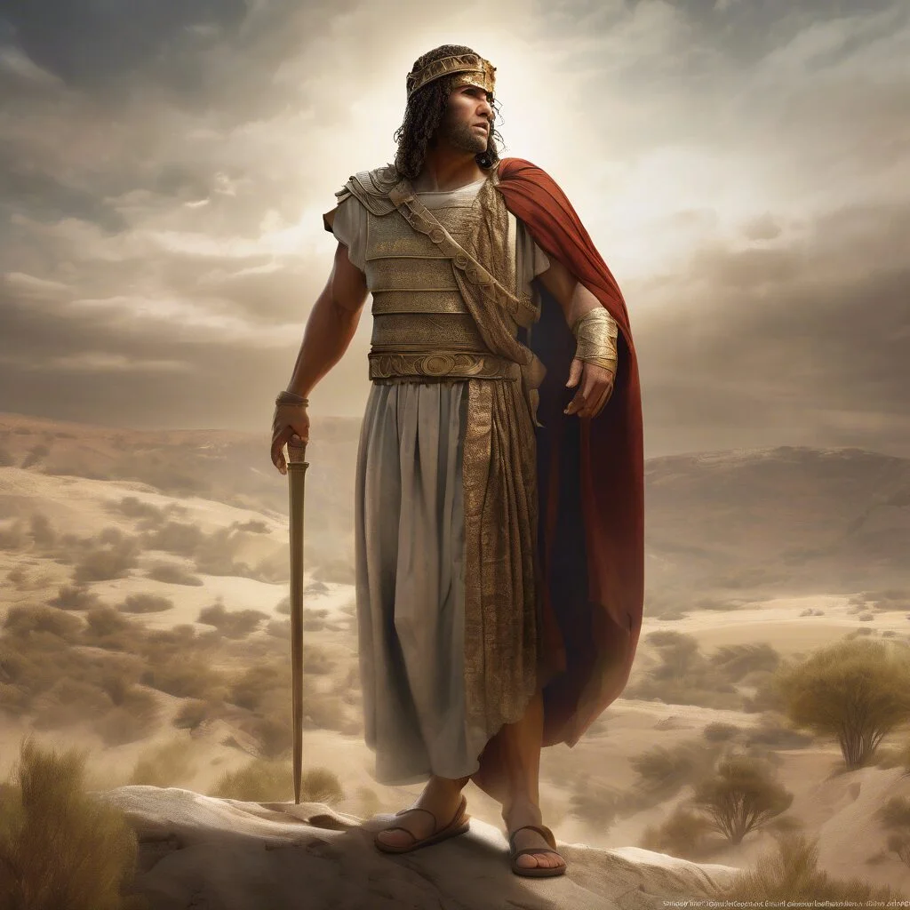
Durch seinen Glauben befreite Jephthah,
der Richter aus Gilead, die Israeliten
von den Ammonitern und brach damit
deren Macht.
(Heb 11,32) [Richter 11,32-33]
Auch
wenn ich von Menschen abgelehnt
werde,
glaube ich,
dass
GOTT
eine Mission
für mich hat.

Slide 20

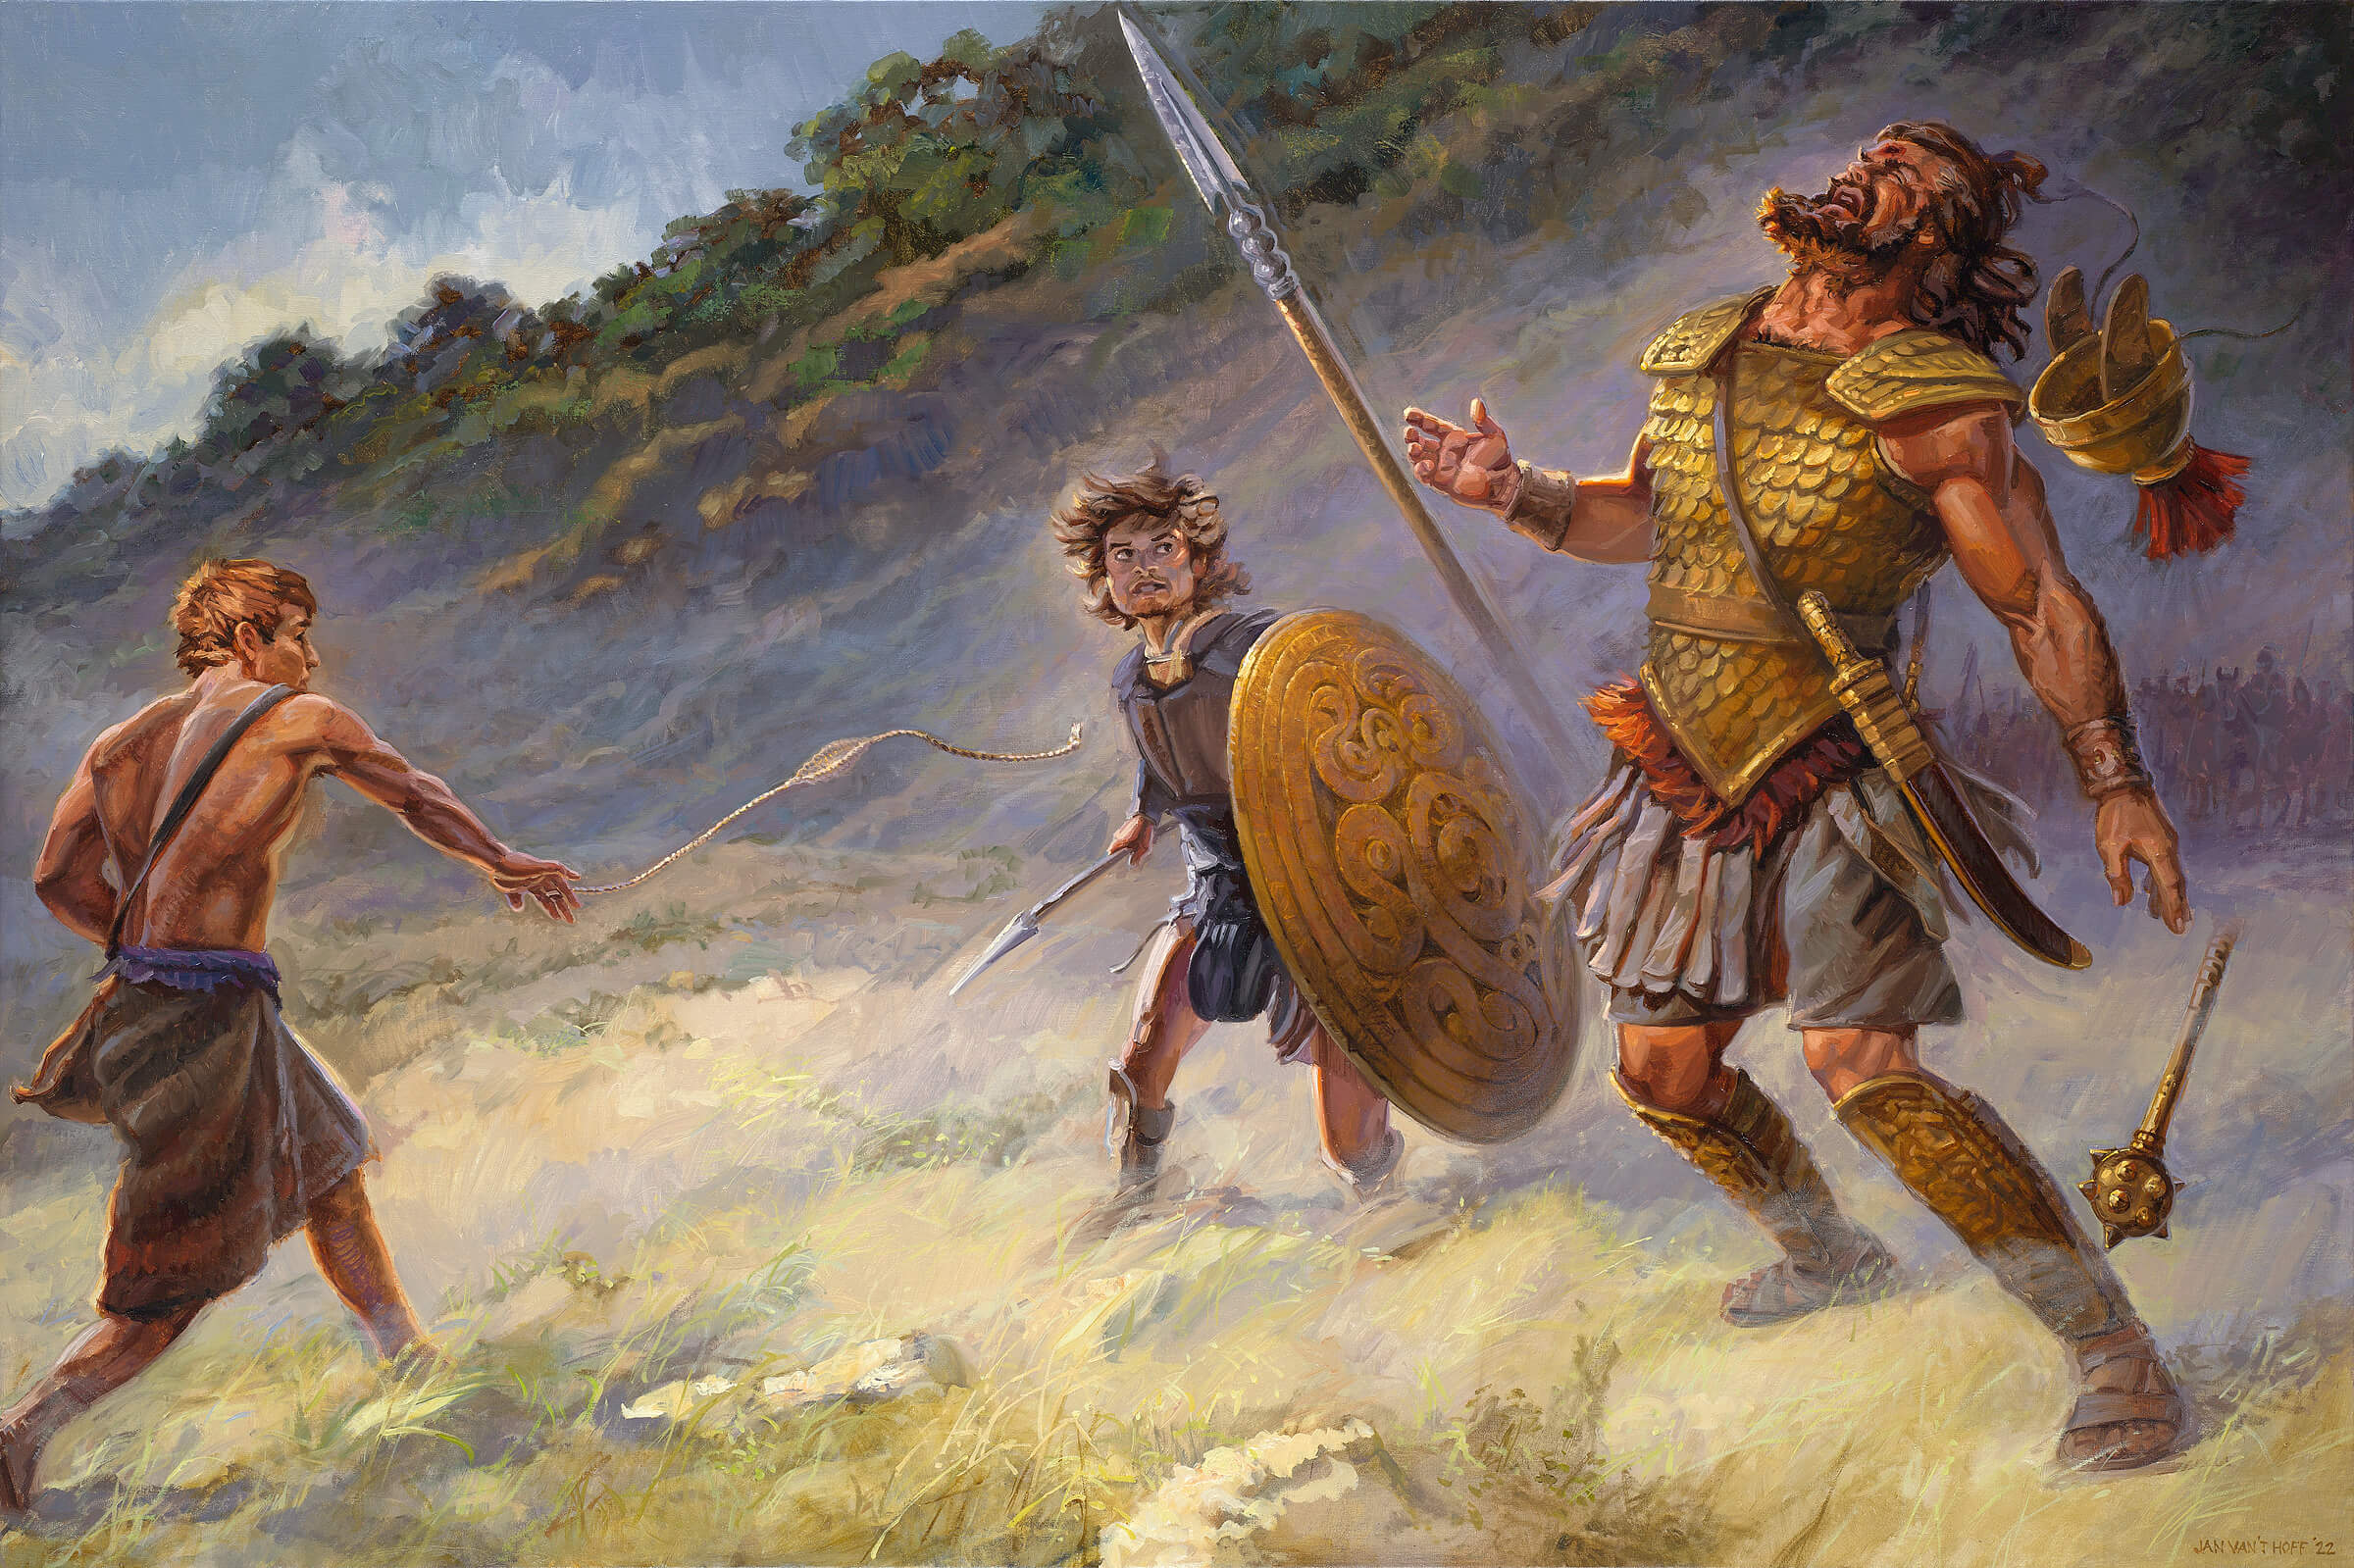
Im Glauben trat David dem Riesen Goliath entgegen und besiegte ihn mit seiner Schleuder und einem Stein.
(Heb 11,32) [1. Samuel 17]
Riesen sind winzig, wenn ich GOTT vertraue.
Notes:
Ich besiege den Feind, indem ich auf Gott vertraue und auf das, was ich kann.

Slide 21

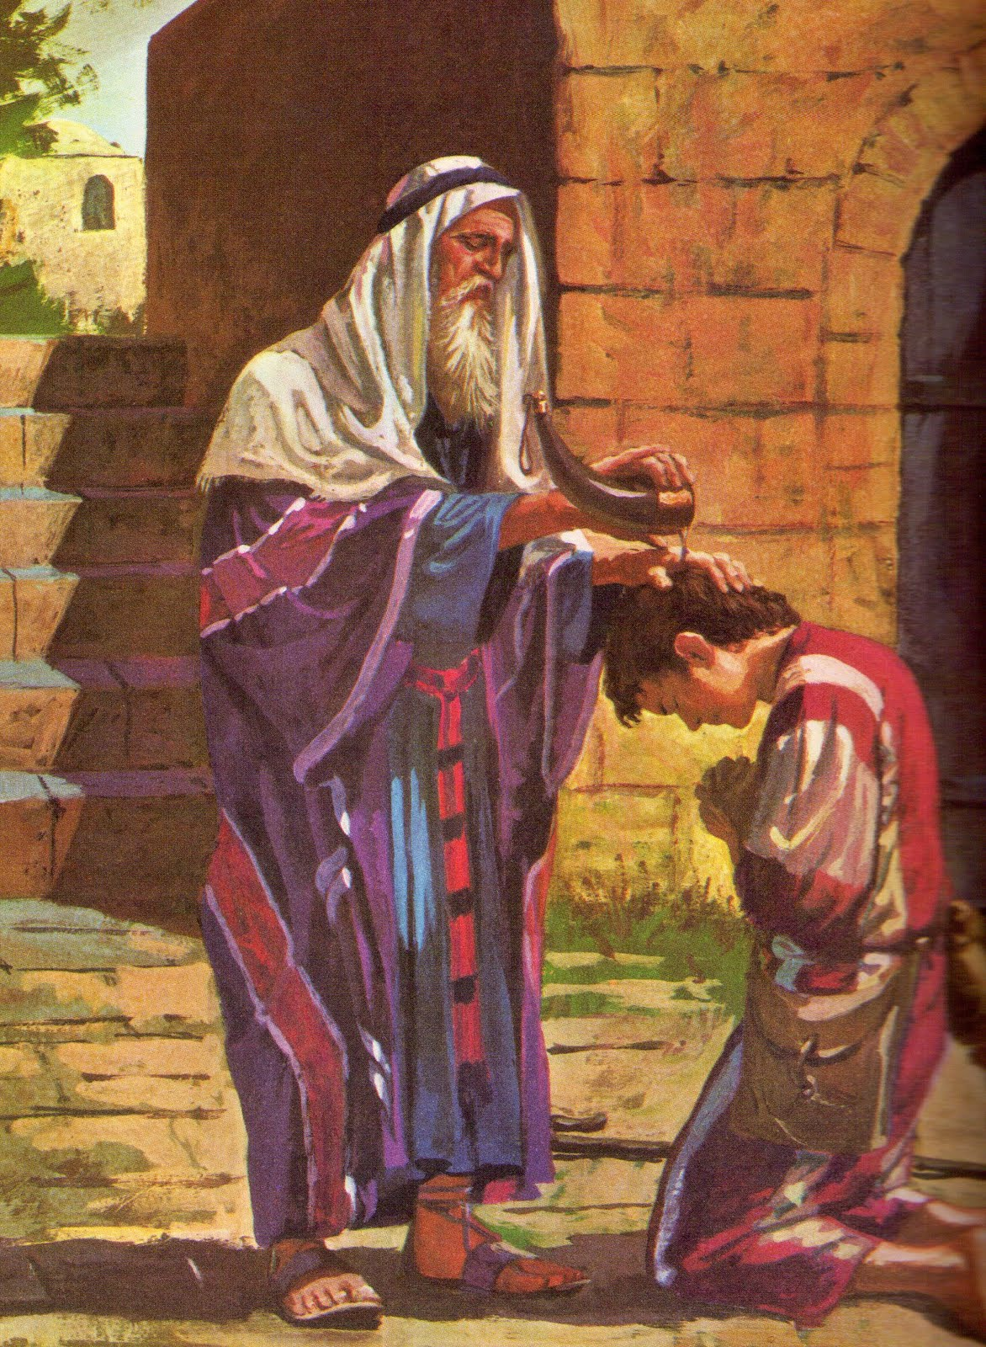
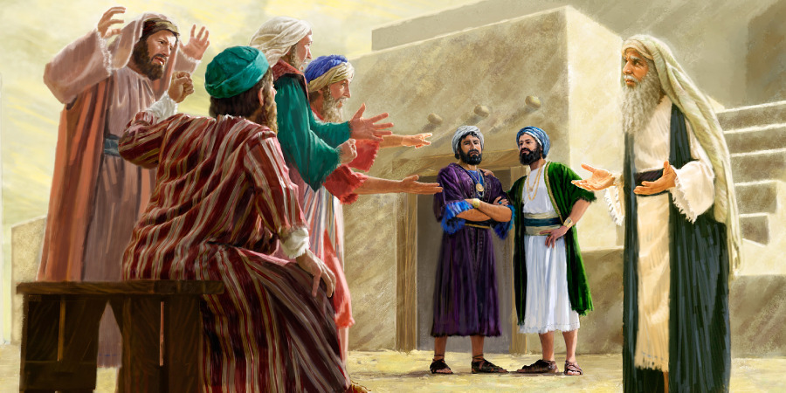
Ich erkenne an, dass bis zu diesem Zeitpunkt GOTTES Hand in meinem Leben gewirkt hat.
Im Glauben errichtete SAMUEL, der letzte Richter Israels,
ein Denkmal: „Bis hierher
hat uns der HERR geholfen“
(V. 32) [1. Samuel 7,12-17]
Notes:
Ich setze meinen Weg fort in dem Wissen, dass "Gott mir bisher geholfen hat."

Slide 22

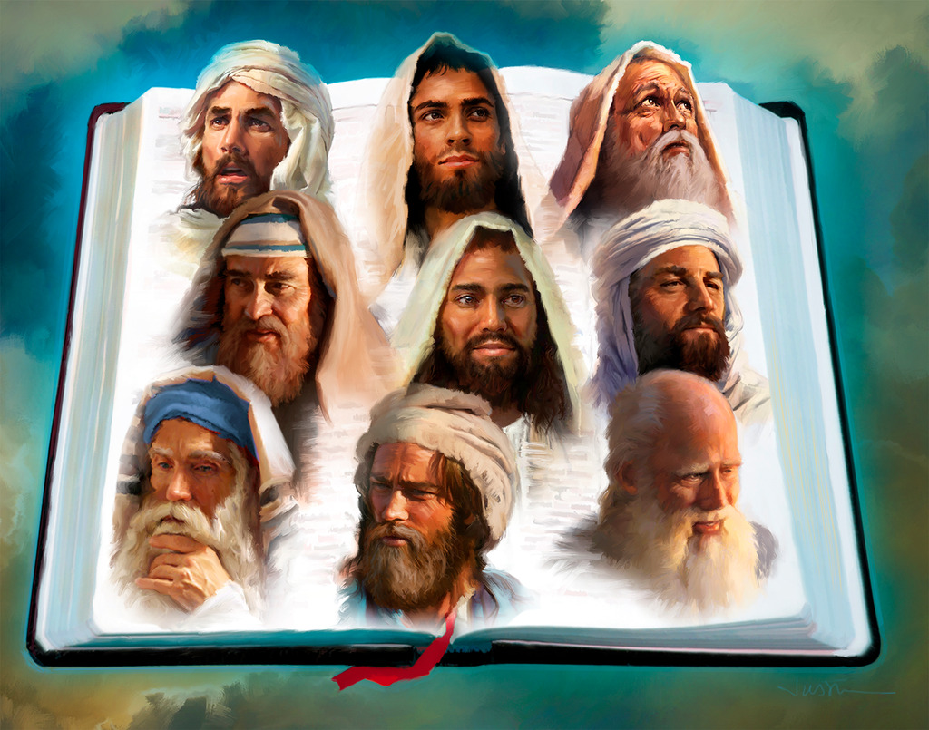
  Im Glauben
  machten sich
  die Propheten auf, um GOTTES Botschaft zu verkünden,
  wo und wann immer GOTT sie dazu aufforderte.
  (Heb 11,32) [1. Kön. 19,15; Amos 7:15; Jona 1,1-2; Haggai 1,1]
Ich gehe überall hin, wohin GOTT mich sendet, um Sein Wort zu verkündigen.
Notes:
Ich werde Gottes Botschaft auch in Schwierigkeiten tragen

Slide 23

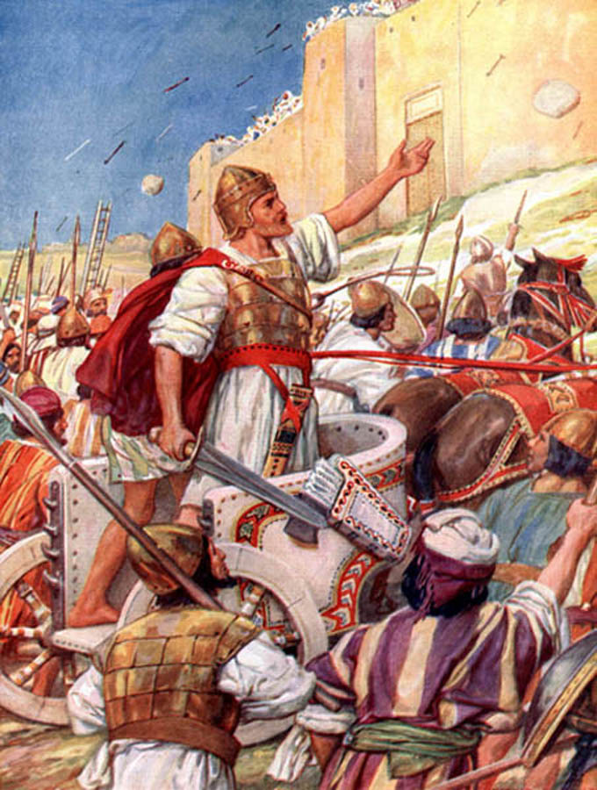
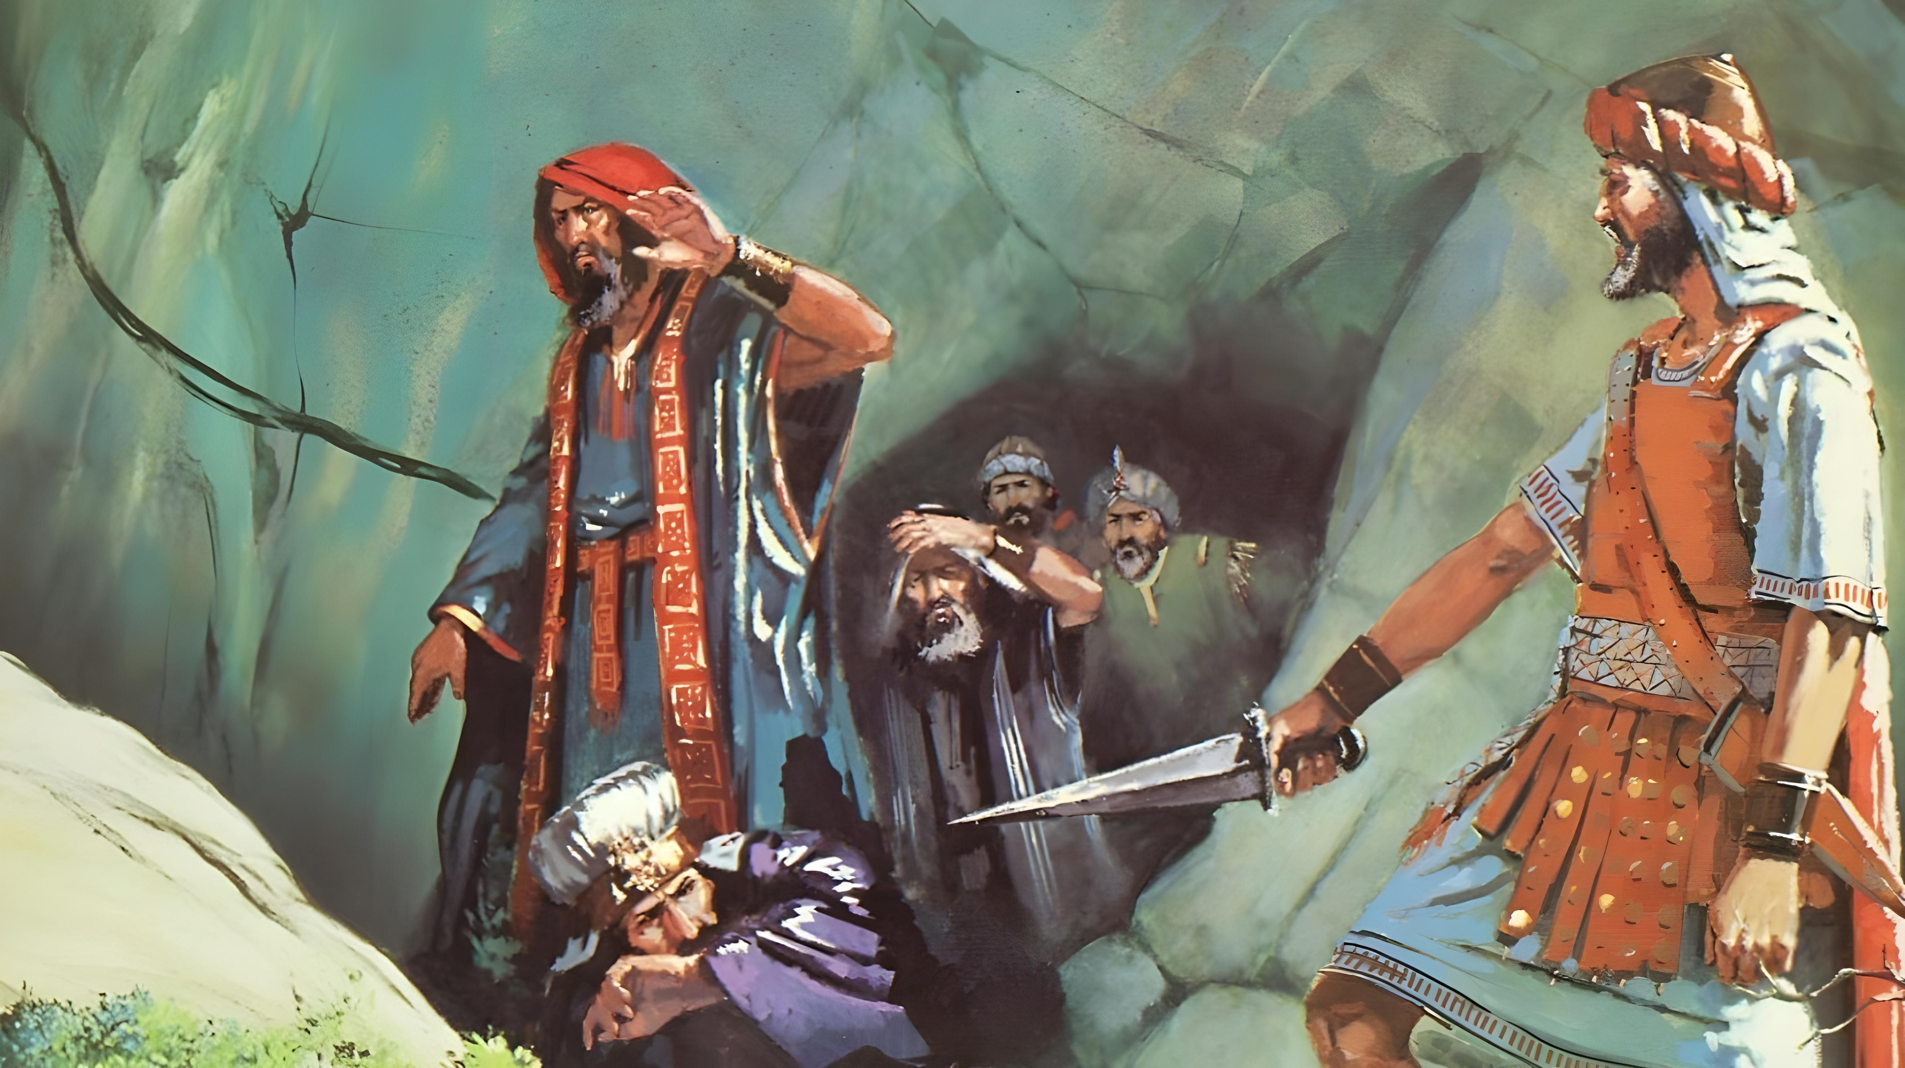
Die Erfolge meines Lebens sollen immer der Ehre GOTTES gelten.
Durch Glauben eroberten JOSUA u. DAVID Königreiche.
(Heb 11,33) [4. Mo 31,8; 2. Sam.uel 5,6-9]

Slide 24

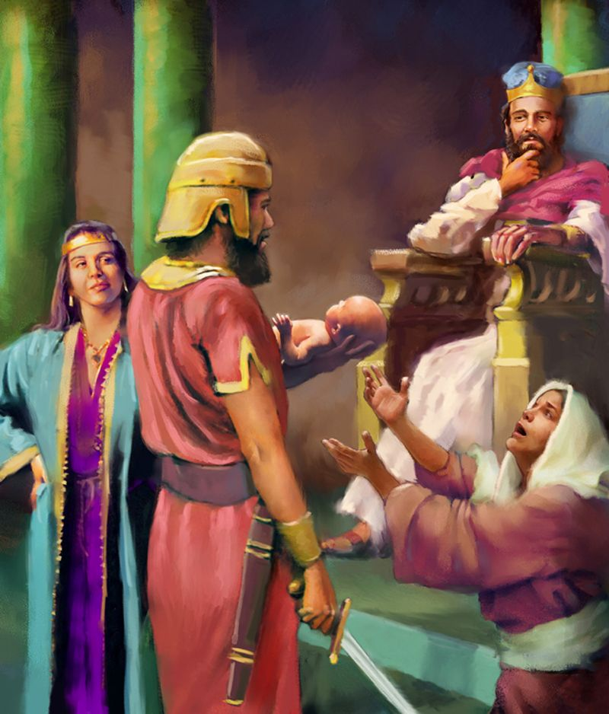
GOTT gibt mir die Weisheit,
Gerechtigkeit zu üben.
Durch den Glauben übte SALOMO Gerechtigkeit und Urteilskraft mit der Weisheit, die GOTT ihm versprochenhatte.
Zahlreiche Richter und Könige könnten in diese Kategorie einbezogen werden.
(Heb 11,33) [1. Könige 3,16-28]
Notes:
Ich vertraue auf die Weisheit, die Gott ihm gegeben hat.

Slide 25
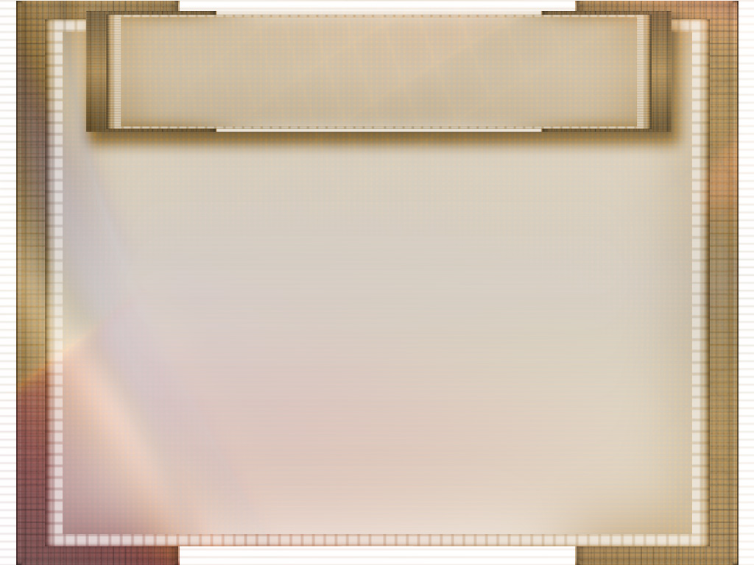
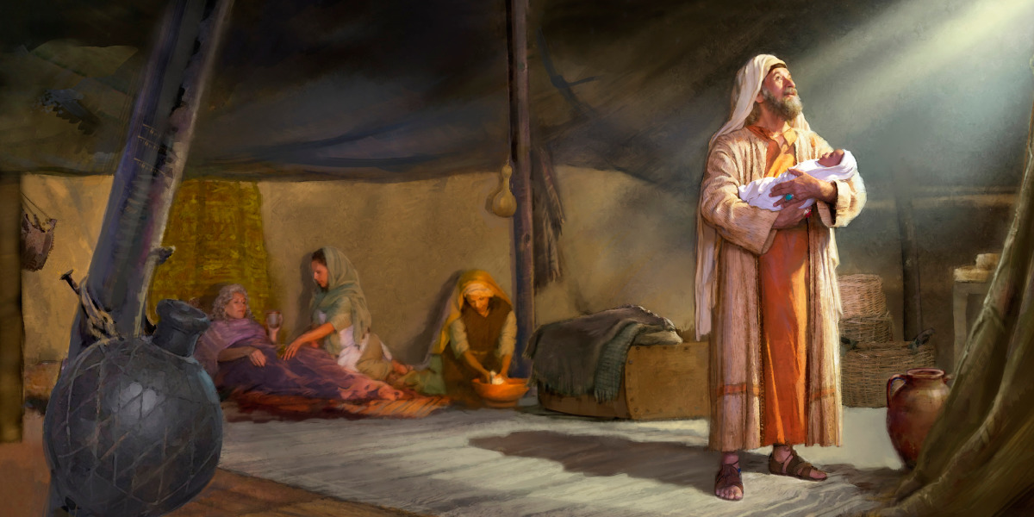
Durch den Glauben erlangte ABRAHAM
die Verheißung, die GOTT ihm gegeben hatte.
(Heb 11,33) [1. Mo 15,4; 21,2-5]
Ich glaube,
dass Gottes Verheißungen immer erfüllt werden.

Slide 26

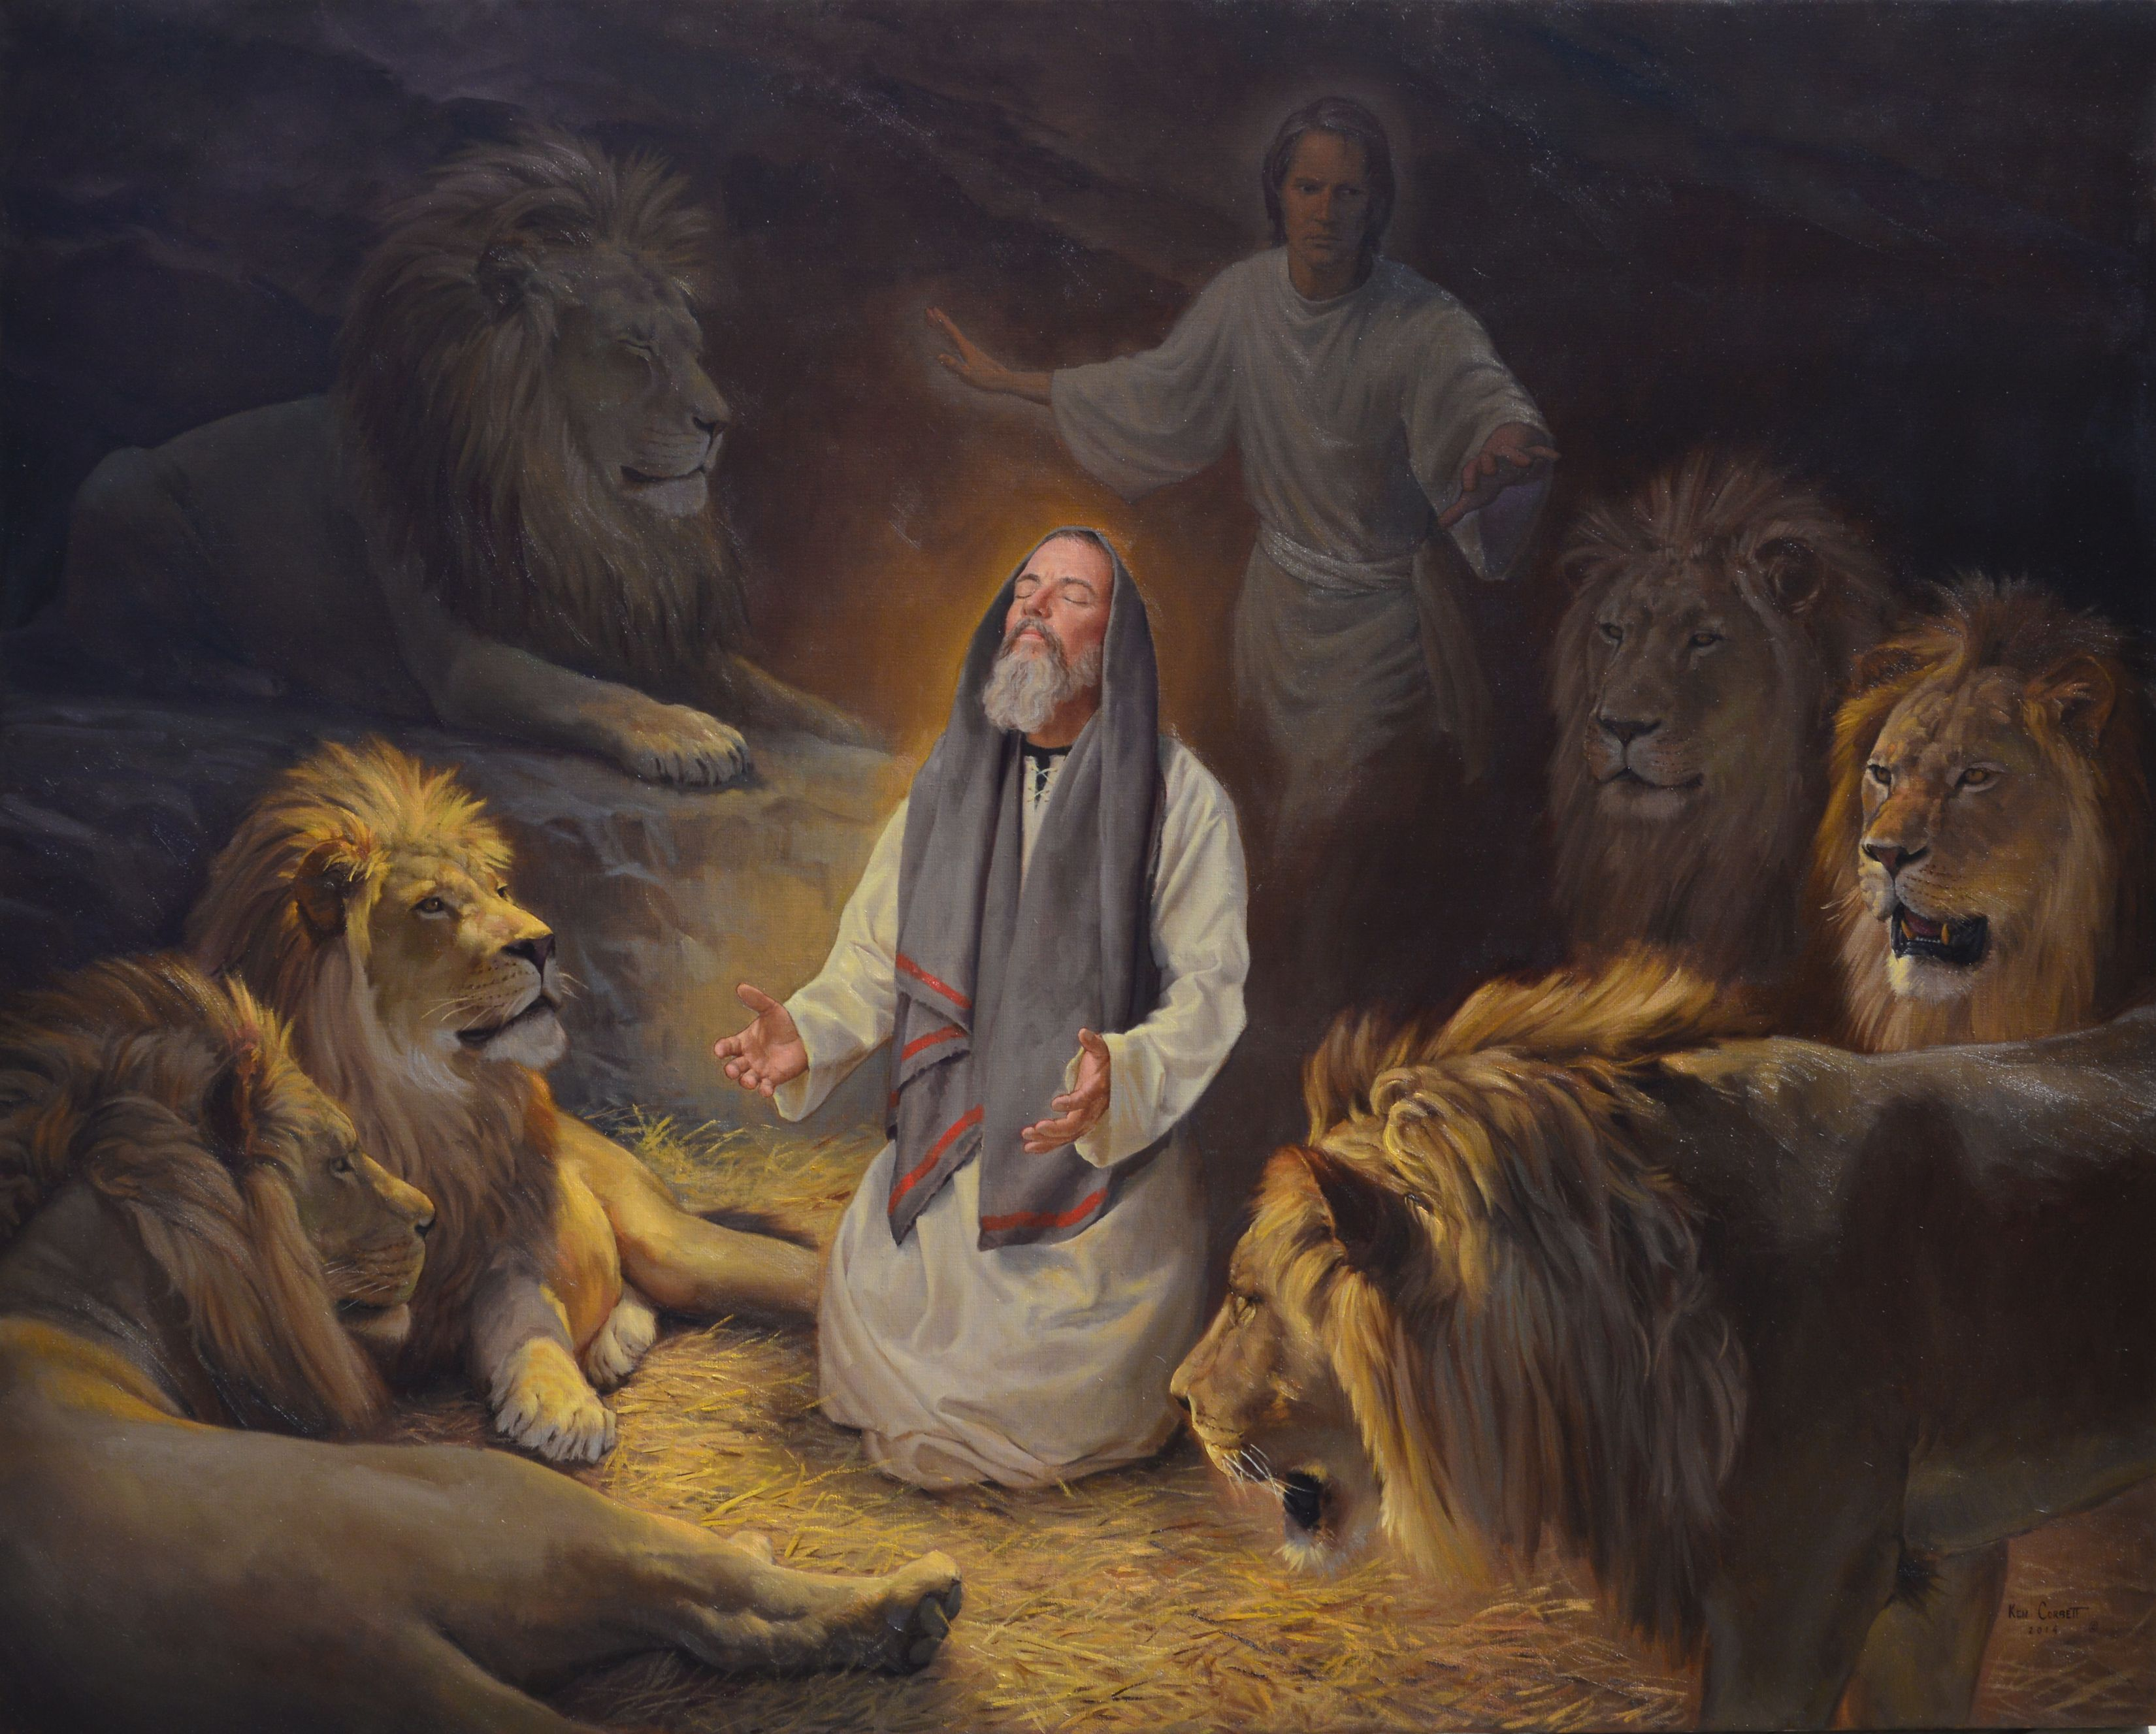
Ich weiß, dass GOTT mich auch vor dem sicheren Tod erretten kann.
Durch Glauben stopfte DANIEL
die Mäuler der Löwen.
(Heb 11,33) [Daniel 6]

Slide 27

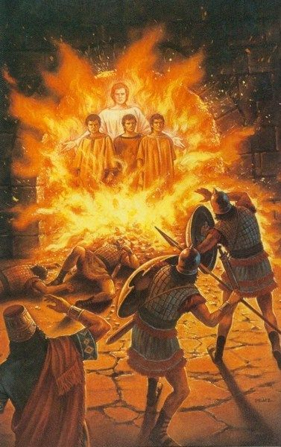
In den schwierigsten Momenten weiß ich, dass Gott bei mir ist.
Durch ihren Glauben blieben SCHADRACH, MESCHACH und
ABED-NEGO unverletzt, als sie in einen Ofen geworfen wurden,
der siebenmal so stark erhitzt war wie üblich.
(Heb 11,34) [Daniel 3]

Slide 28

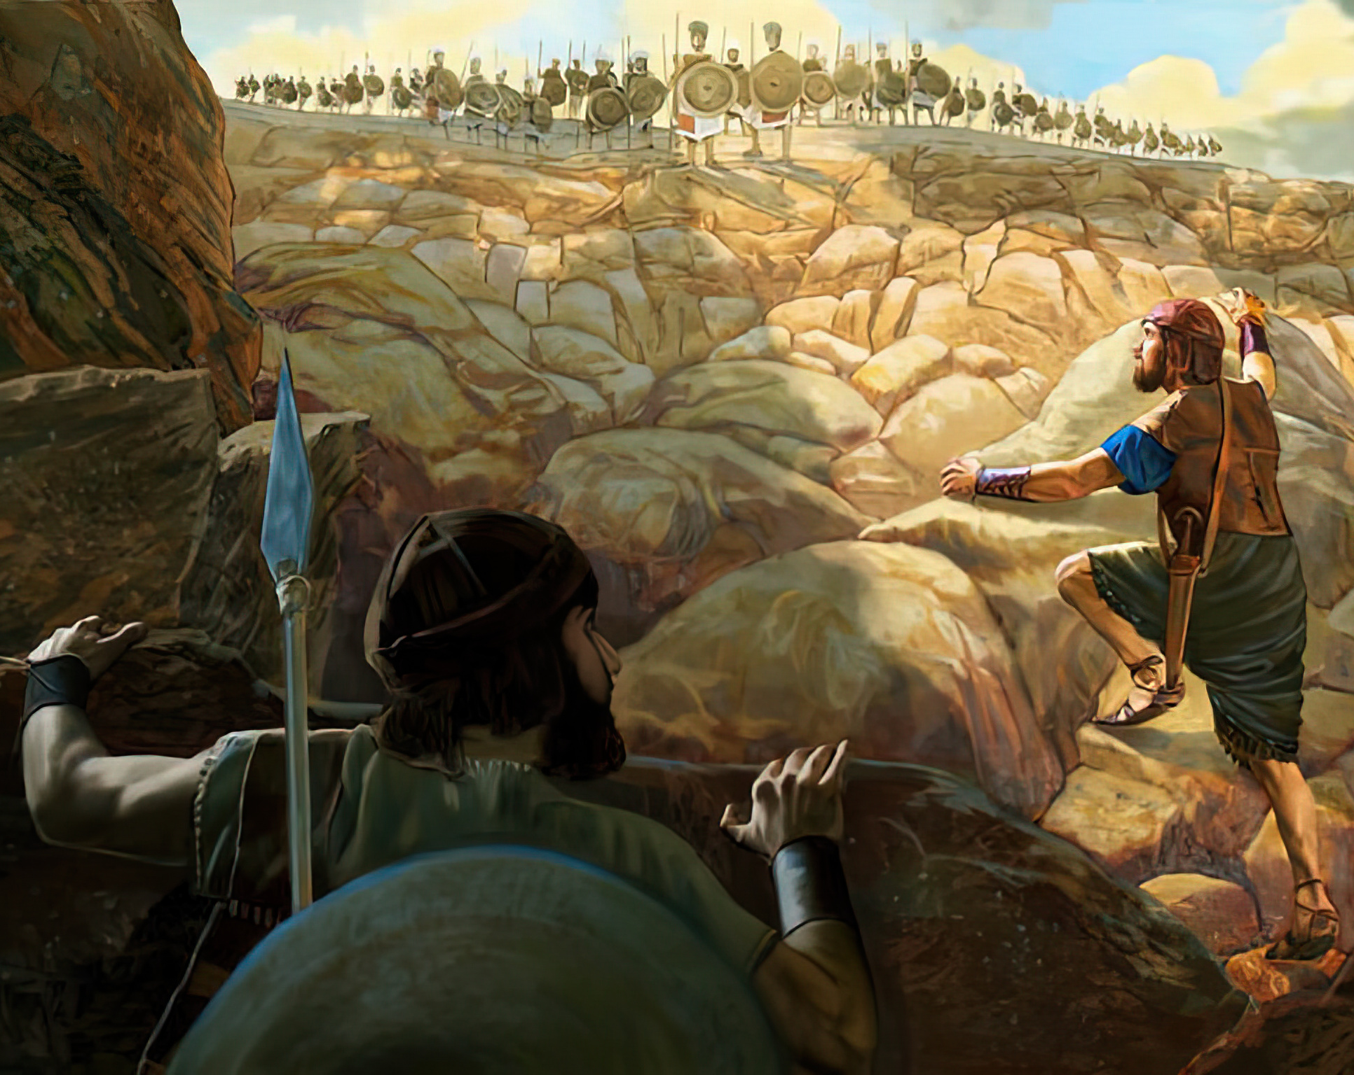
Durch seinen Glauben entging JONATHAN
dem Schwert,
als er zusammen mit seinem Waffenträger gegen die Philister kämpfte.
(Heb 11,34) [1. Samuel 14,1-23]
Ich weiß, dass GOTT uns den Sieg schenkt, egal ob wir wenige oder viele sind.

Slide 29

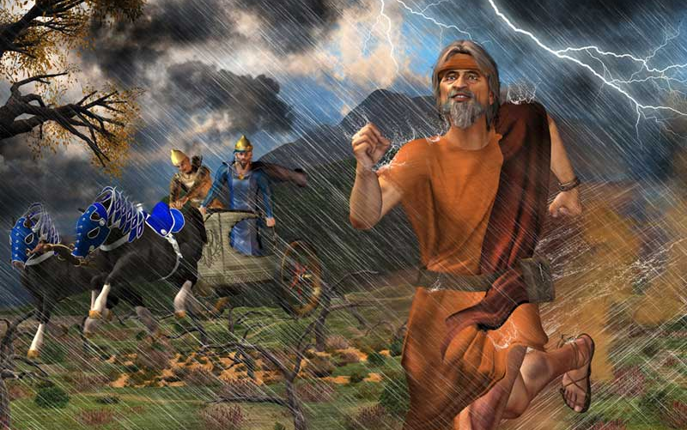
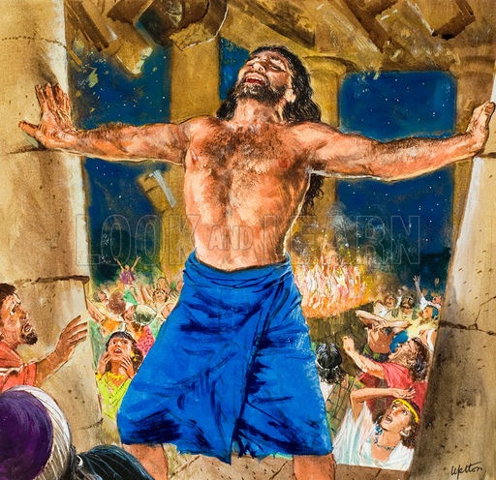
Durch den Glauben schöpften ELIA und SIMSON Kraft aus ihrer Schwäche. Nach dem Wunder auf dem Karmel lief Elia vor Ahab her, der auf seinem Streitwagen fuhr. Simson bat GOTT um Kraft, um die Philister zu vernichten.
(Hes 11,34) [1. Könige 18:42-46] [Richter 16:23-30]
In Augenblick der Schwäche gibt mir GOTT die Stärke, die ich brauche.

Slide 30
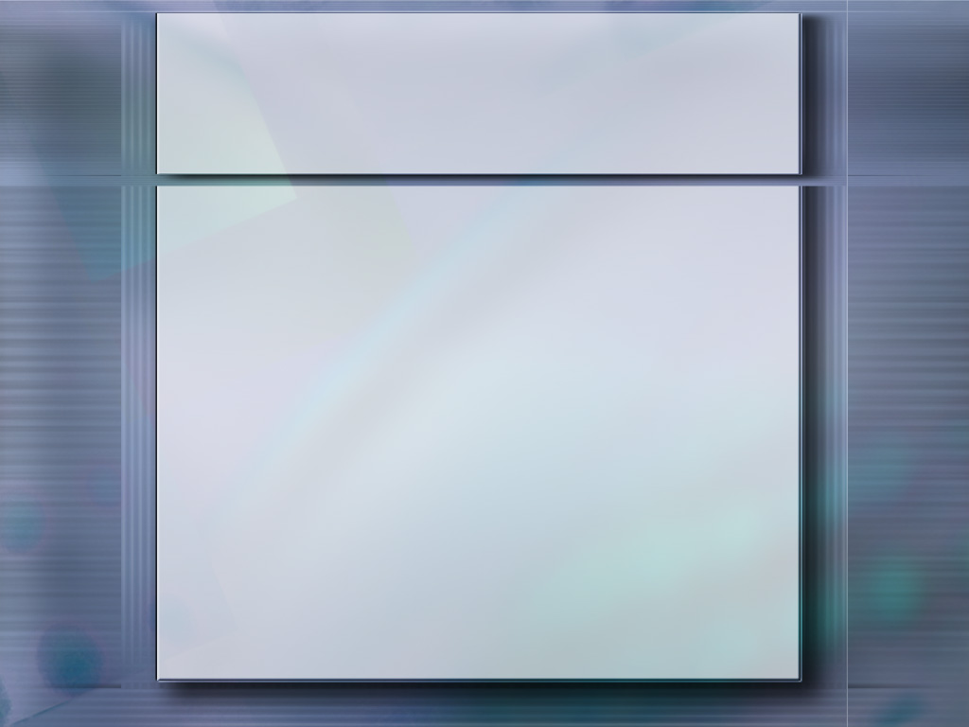
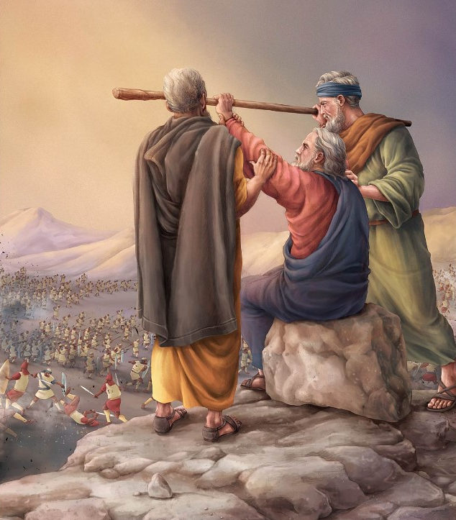
Durch den Glauben wurde JOSUA im Kampf stark. Er kämpfte mit dem Volk Israel gegen Amalek. Israel gewann, während Mose, gestützt von Aaron und Ur, seine Arme hochhielt.
(Heb 11,34) [2.Mo 17,8-13]
GOTT macht mich stark und gibt mir den Sieg, wenn ich Ihm vertraue.

Slide 31

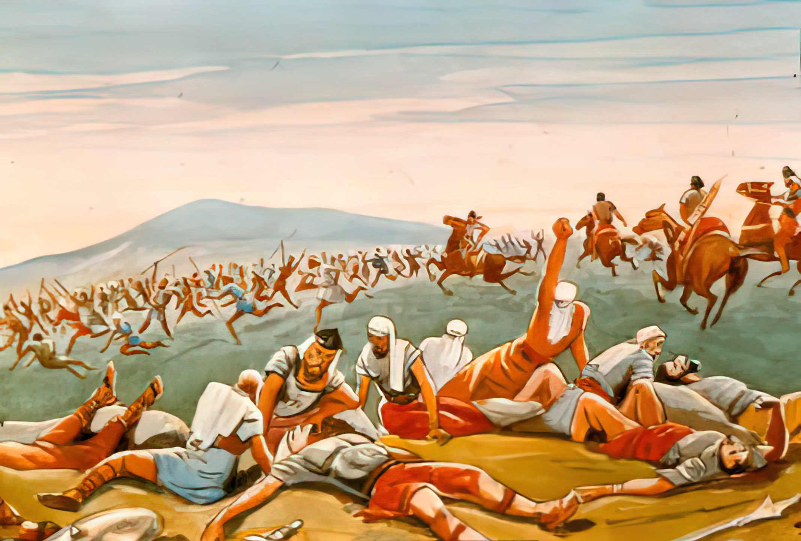
Der Feind flieht vor mir im Namen GOTTES.
Durch Glauben schlug JOAB fremde Heere in die Flucht..
(Heb 11, 34) [2. Samuel 10:6-14]

Slide 32

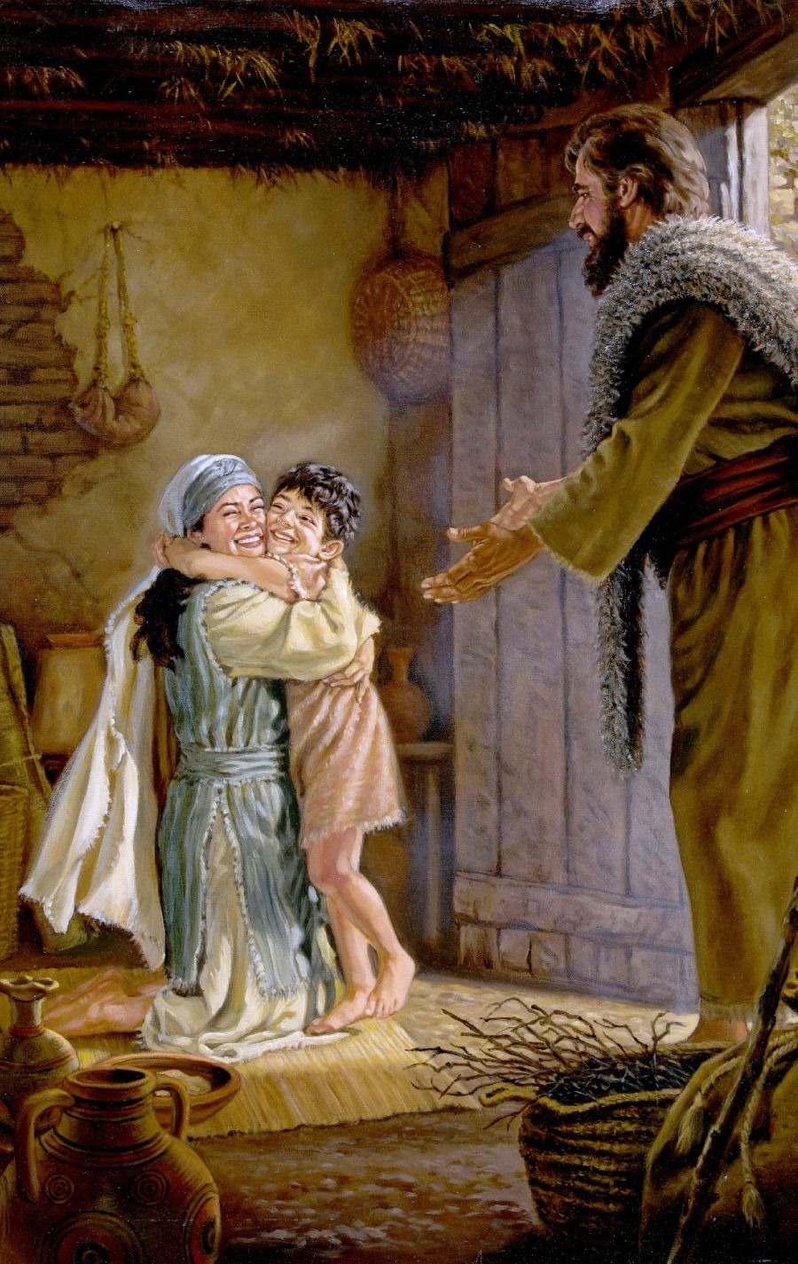
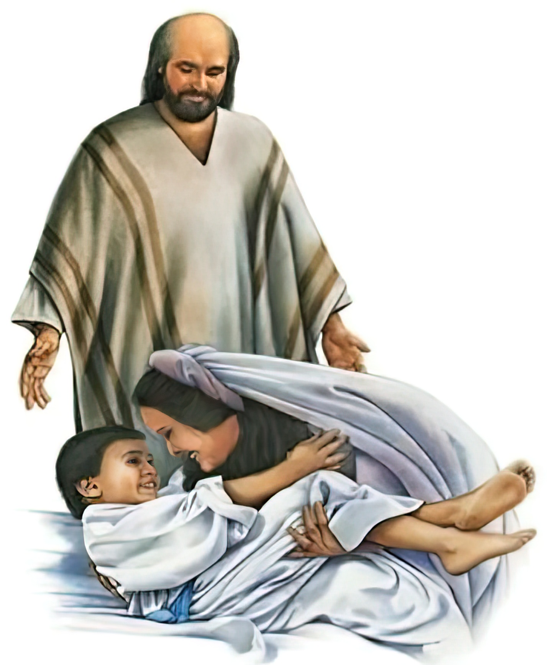
Selbst der Tod ist für GOTT kein Problem.
Durch den Glauben erhielten die FRAU AUS SUNEM und die WITWE AUS ZARPAT ihre Toten wieder lebendig zurück.
(Heb 11,35) [2. Könige 4,18-37]
[1. Könige 17,17-24]

Slide 33

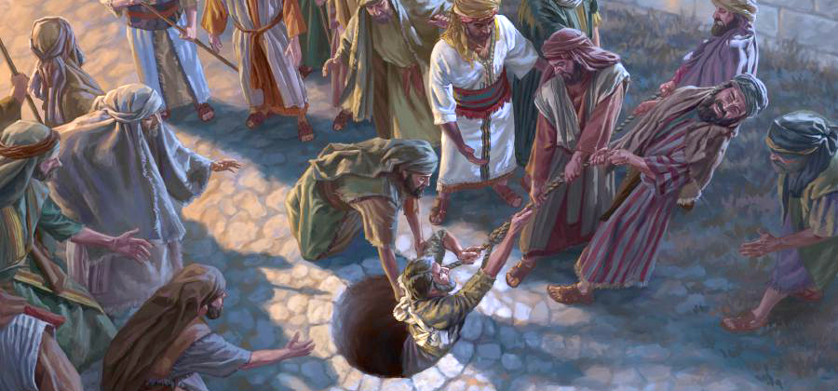

Ich werde standhaft bleiben, auch wenn ich mein Leben riskiere und auf die Auferstehung vertrauen.
Wegen seines Glaubens wurde JEREMIA gequält, da er die Erlösung nicht annahm, um eine bessere Auferstehung zu erlangen.
(Heb 11,35) [Jeremía 20,2; 38,6]

Slide 34



Mitten in den Problemen schlafe ich friedlich oder singe glücklich und vertraue auf GOTT.
Für den Glauben erlitten JOSEF, PETRUS, PAULUS
u. v. a. Verurteilung, Geißelung, Haft u. Gefängnis. (Heb. 11,36) [1. Mo 37,13-24; Apg 12,1-19; Apg 16,19-24]

Slide 35



Wenn ich sterben muss, um treu zu bleiben oder um die WAHRHEIT zu bezeugen, werde ich nicht zweifeln.
Für ihren Glauben wurden NABOT und STEPHANUS gesteinigt.
(Heb 11,37) [1. Kö 21,1-16; Apg 7,59]

Slide 36


Für den Glauben wurde JESAJA zu Tode zersägt. (der Tradition nach). (Heb 11,37) (ST 17. Februar 1898)
Es spielt keine Rolle, welche Art von Tod zu ertragen ist. Ich werde GOTT treu sein.

Slide 37



Ich werde standhaft bleiben, wenn meine Glaubensüberzeugung auf die Probe gestellt werden.
DANIEL und seine FREUNDE wurden im Glauben geprüft, was sie essen würden. (Heb 11,37) [Dan 1]

Slide 38




Selbst wenn ich zu Unrecht unter dem Zorn anderer sterbe, ist meine Belohnung sicher.
Für ihren Glauben wurden GEDALJA,
die PRIESTER von NOB u. JAKOBUS,
Johannes Bruder, mit dem Schwert getötet.
(Heb 11,37) [1. Sam 22,6-23; Jer 41,2; Apg 12,1-2]

Slide 39


Durch den Glauben
wandelte JOHANNES d. TÄUFER wie viele andere auch, mit Schafs- und Ziegenfellen bekleidet, mittellos, bedrängt u. gequält.
(Heb 11,37) [Matthäus 3,1-6]
Ich werde die BOTSCHAFT, die ich zu predigen habe,
verkündigen, egal wie meine persönliche Situation gerade ist.

Slide 40



Auch wenn es mir jetzt schwerfällt, weiß ich, dass GOTT mit der Zeit erfüllen wird,
was Er versprochen hat.
Durch den Glauben sind DAVID und viele andere „umhergeirrt in Wüsten, auf Bergen, in Höhlen und Klüften der Erde“
im Vertrauen darauf, dass GOTT ihm zu seiner Zeit das Königreich geben würde. (Heb 11,38) [1. Samuel24]

Slide 41



Im Glauben hoffe ich, ______________________
(Trage hier deinen Namen ein)
den Sieg zu erringen und JESUS schon sehr bald
auf der Wolke begegnen
zu dürfen und
die Ewigkeit mit Ihm
zu verbringen!

Slide 42

„Diese alle haben durch den Glauben GOTTES Zeugnis empfangen und doch nicht die Verheißung erlangt, weil GOTT etwas Besseres für uns vorgesehen hat:
dass sie nicht ohne uns vollendet würden.“
(Hebräer 11,39-40)

